Slide 1
충청남도 천안의료원 의료환경 분석
2014.08

Slide 2
프로젝트 수행 범위
지방의료원의 공익적 기능 강화와 재무적 성과 향상을 위해 진료권 내 미충족 수요 기반 중점 서비스 영역을 도출하여 세부 추진 계획을 수립함
1단계
2단계
3단계
4단계
경영종합진단
지역사회 의료환경분석
중점서비스 도출
과제도출 및
실행전략
문제원인분석
진료권
설정
진료영역 : 기존연구, 기관
공공보건사업 영역
용역연구
결과
공익적
기능
적정∙필수 의료
사회안전망 기능
시장실패 : 진료권 특성
과제
도출
용역연구 결과 제시된 공익적
기능 수행을 위한 핵심과제
공익적, 재무적 성과를
고려한 진단
공익적 개념틀과 주요
경영지표 중심의 원인분석
지표에 대한 분석
수요
분석
인구학적 특성
사회경제적 특성
만성질환 및 사망
목표지표
설정
과제실행 결과 평가 지표
구체적이고 현실적 목표
세부
실행계획
필요성, 목표 및 방향
관련 법규, 정책, 타 기관 사례
수요분석에 따른 진료량 추계
공급분석에 따른 경쟁력 평가
시설, 인력, 장비 등 투자계획
단계별 손익 추정
공급
분석
의료시설 현황
의료인력 현황
미충족
수요
제공
공공보건의료사업 영역
진료영역 : 필수진료과,
경쟁력 진료과
공공보건사업과 진료의
시너지 효과
의료이용
현황 분석
수요특성 분석
경쟁력 분석

Slide 3
1단계.
경영종합진단

Slide 4
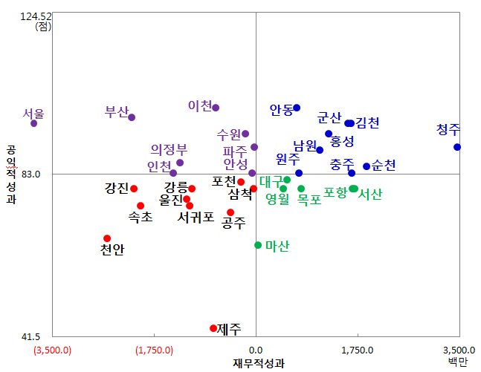
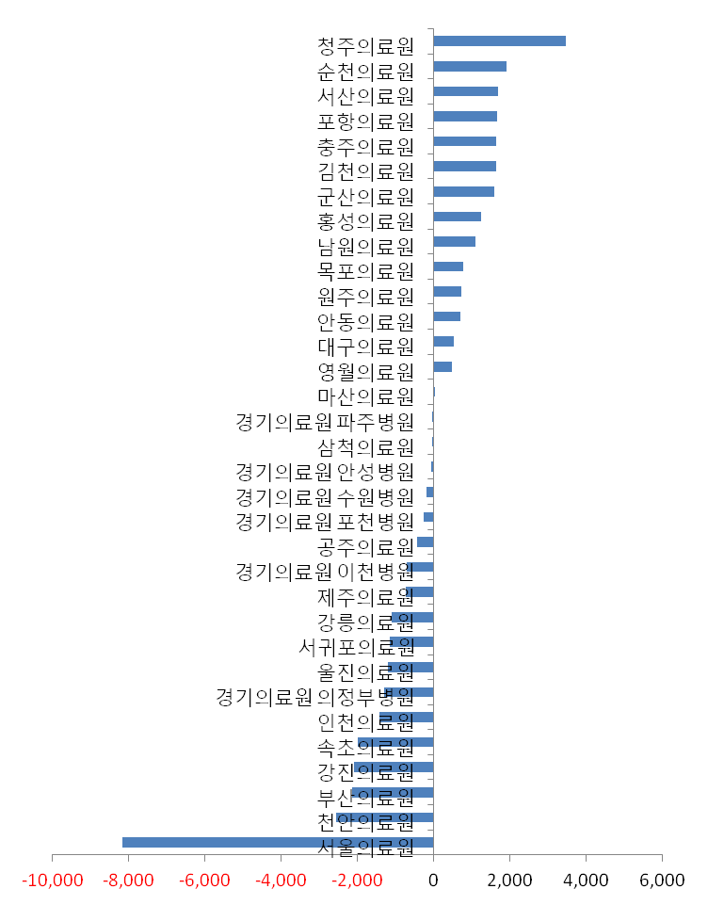
경영상태진단
경영상태 진단 (2012년)
재무적 성과
공익적 성과
1위
1위
3위
4위
4위
4위
7위
7위
9위
9위
11위
12위
13위
14위
14위
14위
14위
18위
19위
20위
20위
20위
20위
20위
20위
20위
27위
28위
29위
30위
31위
32위
33위

Slide 5
경영상태진단
재무적 성과와 공익적 성과 측정 기준
재무적 성과
재무적 성과 = 2012년 의료원별 결산서 당기순이익 + 국가 및 지자체 보조에 의한 감가상각비
- 경상운영 보조 목적의 운영 보조금 + 공익적 비용 계측 결과(갈렙 ABC)
(단위 : 백만원)
의료원명 | ①(당기순이익) |  | ② (①+감가상각비) |  | ③ (②-운영보조금) |  | ④ (③+공익적비용)
 | 금액 | 순위 | 금액 | 순위 | 금액 | 순위 | 금액 | 순위
천안의료원 | (3,939) | 32 | (3,195) | 32 | (3,572) | 27 | (2,569) | 32
공주의료원 | (1,751) | 15 | (1,675) | 24 | (2,022) | 18 | (446) | 21
홍성의료원 | (2,580) | 22 | (2,580) | 30 | (3,234) | 26 | 1,245 | 8
서산의료원 | (692) | 6 | (678) | 16 | (1,178) | 11 | 1,688 | 3
공익적 성과
공익적 성과 평가를 위한 지역사회 편익(Community benefit)과 같은 결과(outcome) 지표가 존재하지 않음
따라서, 공익적 성과 지표 적용은 공공의료기관 공익성 평가에 활용되는 평가결과 적용 고려
→ 2013년 운영평가 중 3. 공익적 보건의료서비스 영역 총점(100점 환산)
의료원명 | 공공보건의료 사업지원체계 | 의료안전망기능 | 포괄적서비스 | 총점 | 순위
천안의료원 | 75.0(7.5) | 75.0(30.0) | 58.3(29.2) | 66.7(20.0) | 31위
공주의료원 | 75.0(7.5) | 50.0(20.0) | 91.7(45.8) | 73.3(22.0) | 30위
홍성의료원 | 75.0(7.5) | 100.0(40.0) | 91.7(45.8) | 93.3(28.0) | 7위
서산의료원 | 75.0(7.5) | 75.0(30.0) | 83.3(41.7) | 79.3(23.8) | 20위

Slide 6
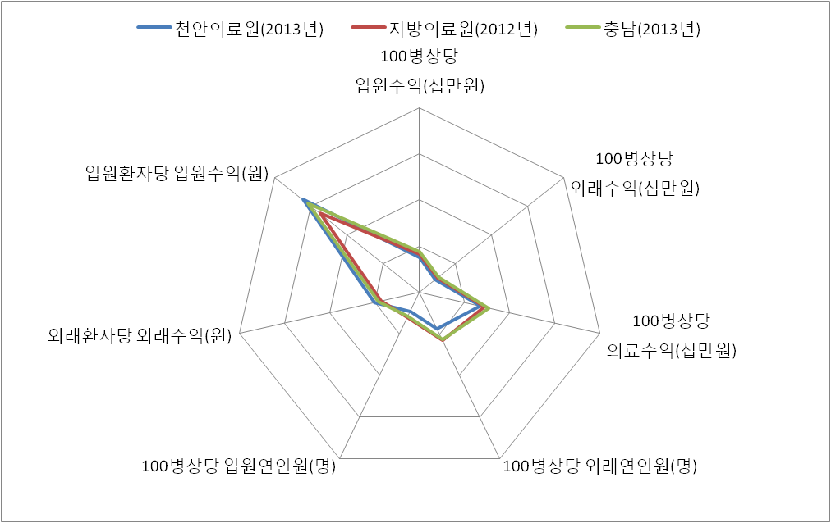
경영 현황 분석
경영 현황 평가도
  지방의료원 평균은 2012년을 기준으로 함
  환자당 수익은 입원과 외래 모두 지방의료원 평균 대비 높으나, 100병상당 환자수가 낮아 병상 대비 수익 규모도 낮음
※ 외래수익 : 건강검진센터, 기타의업수익 제외

Slide 7
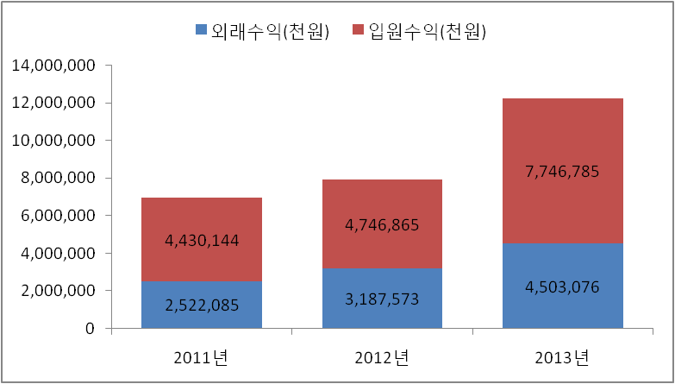
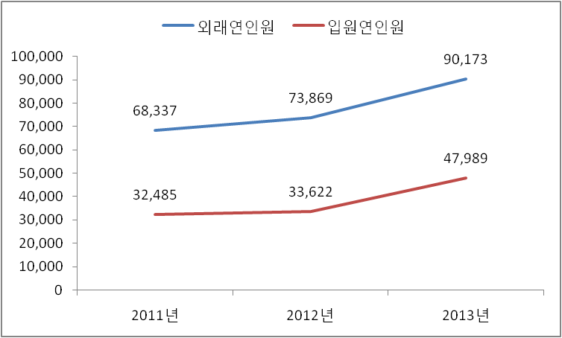
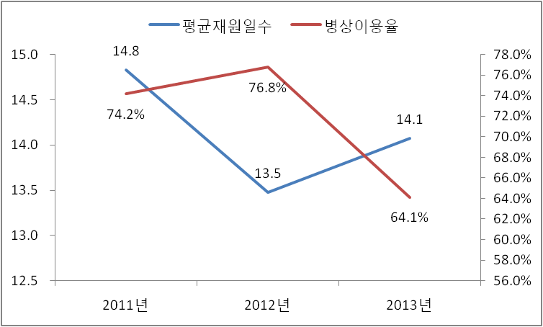
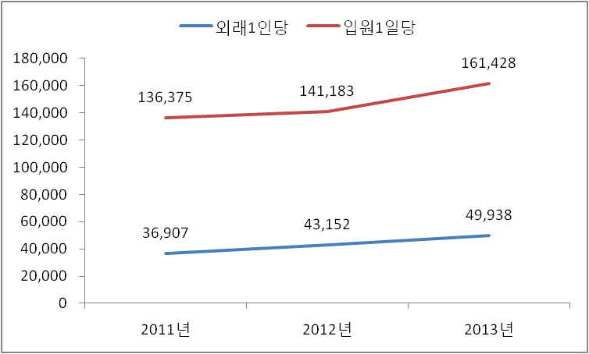
경영 현황 분석
입원 및 외래환자, 수익 모두 증가 추세이나 병상가동율 낮음
  전체 의료수익 8,086 > 9,242 > 13,919백만원
※ 외래수익 : 건강검진센터, 기타의업수익 제외

Slide 8
경영 현황 분석
진료과별 수익 분포
  의료수익 점유율 : 정형외과 > 내과 > 외과 > 건강검진 > 재활의학과
(단위 : 천원)
진료과 | 2011년 |  | 2012년 |  | 2013년
 | 의료수익 | 비율 | 의료수익 | 비율 | 의료수익 | 비율
정형외과(2/0) | 1,840,120 | 22.8 | 1,982,843 | 21.5 | 3,422,443 | 24.6
내과(3/0) | 2,452,483 | 30.3 | 2,036,636 | 22.0 | 2,582,451 | 18.6
외과(3/0) | 355,701 | 4.4 | 677,758 | 7.3 | 2,414,216 | 17.3
건강관리과 | 1,011,783 | 12.5 | 1,093,924 | 11.8 | 1,307,713 | 9.4
기타 | 496,934 | 6.1 | 622,184 | 6.7 | 962,550 | 6.9
재활의학과(1/0) | 0 | 0.0 | 122,353 | 1.3 | 749,233 | 5.4
소아청소년과(1/0) | 92,917 | 1.1 | 426,090 | 4.6 | 587,306 | 4.2
신경과(1/0) | 745,618 | 9.2 | 478,927 | 5.2 | 501,820 | 3.6
가정의학과(1/0) | 6,919 | 0.1 | 290,657 | 3.1 | 438,921 | 3.2
응급의학과(4/2) | 272,811 | 3.4 | 359,898 | 3.9 | 383,887 | 2.8
산부인과(1/0) | 294,844 | 3.6 | 313,994 | 3.4 | 351,455 | 2.5
치과(1/0) | 219,683 | 2.7 | 247,300 | 2.7 | 217,733 | 1.6
마취통증의학과(2/1) | 296,438 | 3.7 | 589,681 | 6.4 | (841) | (0.0)
전체 | 8,086,251 | 100.0 | 9,242,243 | 100.0 | 13,918,886 | 100.0
수익의 80%
건강
검진
진료
지원과
진료과 의사 구성 : 전체 의사수/공보의수, 2013년말 기준

Slide 9
경영 현황 분석
진료과별 의사 1인당 의료수익 분포
  의사 1인당 의료수익 : 정형외과 > 내과 > 외과 > 재활의학과 > 소아청소년과
(단위 : 천원)
진료과 | 2011년 |  | 2012년 |  | 2013년 |  | 증감(13-11)
 | 의료수익 | 의사수 | 의료수익 | 의사수 | 의료수익 | 의사수
정형외과(2/0) | 960,062 | 1.9 | 991,421 | 2.0 | 1,579,589 | 2.2 | 64.5
내과(3/0) | 840,851 | 2.9 | 977,585 | 2.1 | 911,453 | 2.8 | 8.4
외과(3/0) | 194,019 | 1.8 | 301,226 | 2.3 | 804,739 | 3.0 | 314.8
재활의학과(1/0) |  | 0.0 | 244,706 | 0.5 | 749,233 | 1.0 | 206.2
소아청소년과(1/0) | 123,889 | 0.8 | 426,090 | 1.0 | 640,698 | 0.9 | 417.2
신경과(1/0) | 745,618 | 1.0 | 478,927 | 1.0 | 463,219 | 1.1 | (37.9)
가정의학과(1/0) | 83,033 | 0.1 | 232,525 | 1.3 | 405,158 | 1.1 | 387.9
산부인과(1/0) | 294,844 | 1.0 | 313,994 | 1.0 | 351,455 | 1.0 | 19.2
치과(1/0) | 219,683 | 1.0 | 228,277 | 1.1 | 217,733 | 1.0 | (0.9)
응급의학과(4/2) |  | 0.0 | 166,107 | 2.2 | 100,145 | 3.8 | (39.7)
마취통증의학과(2/1) | 296,438 | 1.0 | 353,809 | 1.7 | (421) | 2.0 | (100.1)
전체 | 646,900 | 12.5 | 549,044 | 16.8 | 642,410 | 21.7 | (0.7)
진료과 의사 구성 : 전체 의사수/공보의수, 2013년말 기준

Slide 10
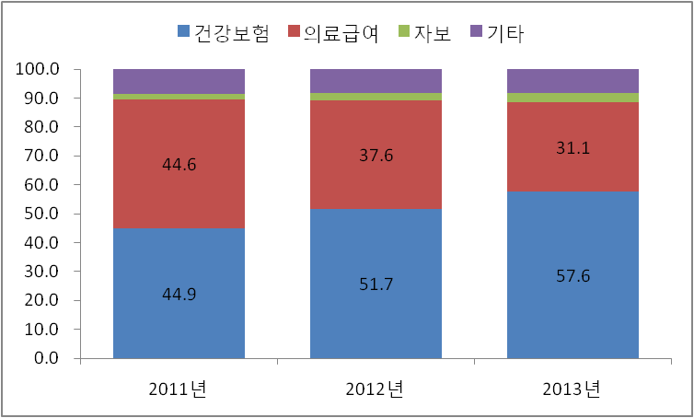
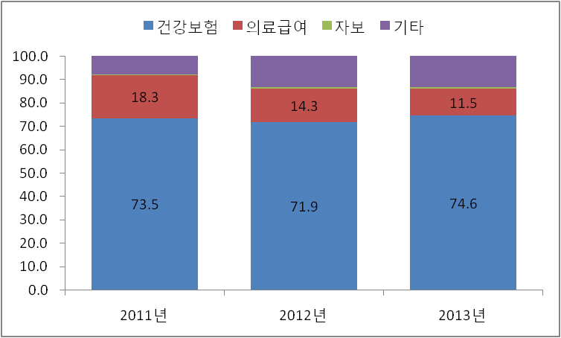
경영 현황 분석
의료보장 유형별 환자 진료 실적
  입원환자는 건강보험환자 비율 점차 증가 추세이며, 의료급여환자 비율 감소 : 2013년 31.1%
  외래환자는 의료급여환자 비율 점차 감소 추세 : 18.3% > 14.3% > 11.5%
[천안의료원 보장 유형별 환자비율(입원)]
[천안의료원 보장 유형별 환자비율(외래)]

Slide 11
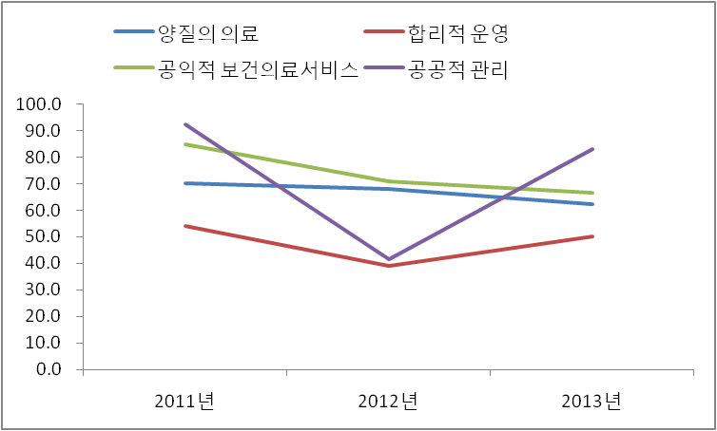
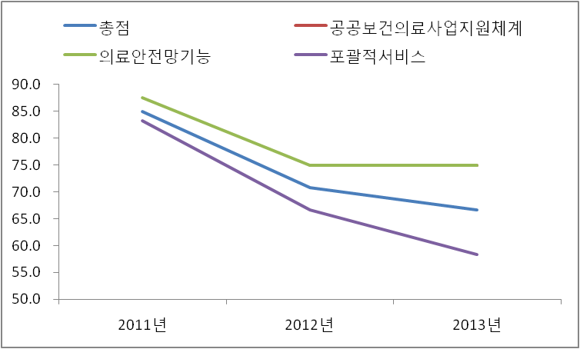
경영 현황 분석
지방의료원 운영 평가 결과
  운영평가 결과 총점 74.2 > 54.9 > 64.1로 전체 의료원 중 하위에 분류
  운영평가 결과 양질의 의료, 공익적 보건의료서비스 지표 결과 하락세
  공익적 보건의료서비스 총점(30) 25.5 > 21.3 > 20.0으로 지표 결과 지속 하락
[천안의료원 연도별 운영평가 결과 요약]
[천안의료원 연도별 공익적 보건의료서비스 결과 요약]
구분 | 2011년 | 2012년 | 2013년
전체 | 74.2 | 54.9 | 64.1
양질의 의료 | 70.2 | 68.1 | 62.4
합리적 운영 | 54.1 | 39.1 | 50.0
공익적 보건의료서비스 | 85.0 | 70.8 | 66.7
공공적 관리 | 92.5 | 41.7 | 82.9
구분 | 2011년 | 2012년 | 2013년
총점 | 85.0(25.5) | 70.8(21.5) | 66.7(20.0)
의료안전망 기능 | 87.5(35.0) | 75.0(22.5) | 75.0(30.0)
포괄적 서비스 | 83.3(50.0) | 66.7(33.3) | 58.4(29.2)
공공보건의료사업 지원체계 |  | 75.0(15.0) | 75.0(7.5)

Slide 12
문제 원인 분석 기본 방향
문제 원인 분석 기본 방향
  1단계 경영상태 진단 → 재무적 성과와 공익적 성과를 바탕으로 한 각 그룹별 문제 특성 정의 → 심층 문제에 대한 원인 분석 시행 필요
  지방의료원의 재무 및 공익적 성과에 영향을 미치는 다양한 요인 존재 → 문제 원인분석 지표 개발 필요
재무적 성과 관련 문제원인 분석 방향
  재무성과(경영효율성) 분석은 공익적 비용 계측 결과를 반영한 당기순이익을 산정한 후, 이에 대한 보전이 이뤄진다는 전제하에
  문제 원인 분석과 개선 대안을 모색
  “공익적 비용을 모두 보전한 당기순이익 < 0” 인 경우 경영비효율, 기관 경쟁력 부족, 수요제한, 자원접근 곤란 등의 문제원인 예상
공익적 성과 관련 문제원인 분석 방향
  “공익적 성과 결과 < 지방의료원 평균” 인 경우 지배구조상 공공보건의료에 대한 낮은 우선순위, 지원 부족, 공공보건의료활동 수행을 위한 인프라 부족 등의 문제원인 예상
1단계. 경영상태 진단
2단계. 문제원인 심층 분석
High
(높음)
B 그룹
<재무적성과 개선>
A 그룹
<벤치마킹>
(B)
A + 감가상각비
(국가지자체자본보조)
- 운영보조금
+ 공익적비용
재무성과
경영비효율
기관경쟁력부족
수요제한
자원접근곤란
지자체 낮은
우선순위
지원부족
사업인프라부족
(A)
당기순이익
B그룹
A그룹
공익
성과
공익적
성과
C그룹
D그룹
C 그룹
<혁신방안 검토>
D 그룹
<공익적성과 개선>
Low
(낮음)
Low
(적자)
재무적
성과
High
(흑자)

Slide 13
문제 원인 분석 프레임 개발 - 지표 선정
1) 관련연구자료 활용 및 추가 조사 지표 선정
관련
연구
지역거점공공병원 운영평가
공익적 보건의료서비스, 합리적 운영 등의 지표 선정
공공보건의료계획 및 시행결과평가서
지방의료원의 공공보건의료계획 평가 지표 선정
지역별 의료실태 분석을 통한
의료취약지 도출 방안 연구(국립중앙의료원)
외부적 요인인 진료권 환경 및 특성 고려
- 취약지수 활용, 수요제한 및 자원접근 곤란 지역 고려
의료기관 평가 인증 및
건강보험심사평가원 항목별 적정성 평가
양질의 의료 및 적정진료 항목 선정
각 의료기관 재무제표 및 경영실적
재무적 성과 지표 선정
지역거점공공병원 기능보강 국고지원사업
국가 및 지방자치단체의 지방의료원 재정적 지원 현황
추가조사
2과제의 공익적 비용 산출 결과
공공병원으로서의 특성 반영을 위해 2과제의 공익적 비용 결과 적용
공익손실과 일반손실 구분 적용
지방의료원 및 지방자치단체 설문조사
거버넌스 현황 및 인식 분석을 통하여 지원체계 평가와 대안 마련시 활용

Slide 14
문제 원인 분석 지표 결과 활용
문제 원인 분석 지표 결과 분석 및 활용
  문제원인 분석 지표에 대하여 전체 33개소 지방의료원의 평균값과 하위 1분위수 해당하는 값 → 문제원인으로 선정
  그룹별 분석에서는 그룹평균과 전체평균의 비교, 의료원별 분석에서는 의료원 지표값과 전체평균의 비교
  문제정도 파악 후 각 항목별 핵심 문제 원인지표 선정과 그에 따른 개선 과제 도출
  개별 지방의료원별 개선 과제 중심으로 핵심 운영 전략 도출 가능
구분 | 지방의료원 전체 평균 | 지방의료원 하위 1분위수
경영상태 | 세부 지표별 지방의료원 전체 평균보다 낮을(또는 높을^{주)}) 경우 ↓ ○ 표기 | 세부 지표별 지방의료원 하위 1분위수보다 낮을(또는 높을^{주)}) 경우 ↓ ◎ 표기
경제적 책무
사회적 책무
임상적 책무
거버넌스
정치적 통제
1
문제 원인 지표 세부 항목
○ 혹은 ◎ 표기 → 점검대상
문제 심각도 : ○< ◎
2
점검대상 항목 중심 →
핵심 문제원인 지표 선정
문제원인 지표별 개선 과제 도출
3
그룹별 문제원인 심층 분석
→ 그룹별 공통 핵심과제 도출
지방의료원별 문제원인 심층분석
→ 개선과제 및 핵심전략 설정
주) 문제원인 선정 과정에서 통상적으로 평균(하위 1분위수) 보다 낮은
경우가 해당되나 지표의 특성상 높은 경우 문제가 되는 지표가 있어
지표에 따라 기준을 달리 적용함
해당 주요 지표 : 의료비용, 간호등급, 적정성 평가등급, 인식차이,
의료수요과소지수 등

Slide 15
문제원인 심층분석
의료원별 문제 원인 분석 결과 : 지방의료원 2012년 기준
구분 |  |  | 전체평균 | 전체1분위수 | 충남도 | 천안의료원 |  | 공주의료원 |  | 홍성의료원 |  | 서산의료원
경영상태 |  | 재무적성과:당기순이익 (감가비&운영보조금&공익적비용)(백만원) | (199.4) | (1,149.0) | (20.5) | (2,568.9) | ◎ | (445.6) | ○ | 1,244.8 |  | 1,687.5
 |  | 재무적 성과 순위 |  |  |  | 32 |  | 21 |  | 8 |  | 3
 |  | 100병상당 일반손실액(백만원) | (582.5) | (902.2) | (208.9) | (1,688.9) | ◎ | (229.8) |  | 266.2 |  | 816.7
 |  | 공익적성과:공익적보건의료서비스 | 83.0 | 79.3 | 78.2 | 66.7 | ◎ | 73.3 | ◎ | 93.3 |  | 79.3 | ○
 |  | 공익적 성과 순위 |  |  |  | 31 |  | 30 |  | 7 |  | 20
 |  | 100병상당 공익적비용(백만원) | 938.2 | 603.7 | 905.9 | 489.5 | ◎ | 694.5 | ○ | 1,041.5 |  | 1,398.0
일반현황 |  | 총병상수 | 264 | 180 | 272.3 | 205 |  | 227 |  | 452 |  | 205
 |  | 특수병상비율(%) | 12.7 | 24.5 | 16.0 | 0.0 |  | 22.5 |  | 41.6 |  | 0.0
재무현황 |  | 의료이익율(%) | (29.1) | (37.9) | (19.9) | (37.1) | ○ | (11.6) |  | (15.1) |  | (15.9)
 |  | 의료이익율(감가비제외)(%) | (22.2) | (28.4) | (9.9) | (18.5) |  | (5.7) |  | (5.8) |  | (9.5)
 |  | 의료이익율증감률(%) | (27.3) | (31.5) | (26.2) | (35.6) | ◎ | (9.1) |  | (32.7) | ◎ | (27.3) | ○
 |  | 의료외이익율(운영보조금제외)(%) | 14.9 | 25.7 | 22.7 | 11.6 | ◎ | 14.9 | ◎ | 30.8 |  | 33.7
 |  | 당기순이익율(%) | (13.6) | (16.3) | (10.6) | (26.7) | ◎ | (5.4) |  | (8.3) |  | (2.1)
 |  | 당기순이익율(감가비&운영보조금제외)(%) | (15.6) | (24.7) | (5.0) | (15.7) | ○ | (3.9) |  | (0.9) |  | 0.6
 |  | 당기순이익대비 일반손실 비율(%) | 64.8 | 96.9 | (42.2) | 87.9 | ○ | 29.8 |  | (44.4) |  | (242.1)
재 무 건 전 성 | 부채 건전성 | 타인자본의존도(%) | 49.9 | 68.6 | 37.0 | 31.5 |  | 64.4 | ○ | 21.0 |  | 31.0
 |  | 당좌비율(%) | 182.7 | 64.6 | 197.8 | 89.3 | ○ | 114.0 | ○ | 283.7 |  | 304.1
 |  | 유동비율(%) | 207.8 | 70.3 | 207.2 | 93.1 | ○ | 118.7 | ○ | 300.6 |  | 316.5
 | 자산 활동성 | 총자본회전율(%) | 57.2 | 37.2 | 50.2 | 23.4 | ◎ | 58.3 |  | 59.6 |  | 59.5
 |  | 유형자산회전율(%) | 139.6 | 52.1 | 60.2 | 26.0 | ◎ | 70.6 | ○ | 57.7 | ○ | 86.7 | ○
음영 : 충남도 소재 의료원 2013년 지표 적용

Slide 16
문제원인 심층분석
의료원별 문제 원인 분석 결과 : 지방의료원 2012년 기준
구분 |  |  | 전체평균 | 전체1분위수 | 충남도 | 천안의료원 |  | 공주의료원 |  | 홍성의료원 |  | 서산의료원
의료수익 | 의료수익 | 100병상당 의료수익(백만원) | 7,162.7 | 5,830.9 | 7,647.9 | 6,789.7 | ○ | 7,717.7 |  | 7,054.7 | ○ | 9,029.3
 |  | 의료수익증감률(%) | 7.3 | 0.8 | 9.5 | 31.2 |  | 3.3 | ○ | 3.8 | ○ | (0.4) | ◎
 |  | 100병상당 외래수익(백만원) | 2,454.0 | 1,618.7 | 2,601.1 | 2,196.6 | ○ | 1,842.4 | ○ | 2,638.7 |  | 3,726.7
 |  | 100병상당 입원수익(백만원) | 4,151.9 | 3,106.8 | 4,377.4 | 3,778.9 | ○ | 5,428.3 |  | 3,818.1 | ○ | 4,484.4
 |  | 100병상당 기타의료수익(백만원) | 556.8 | 418.7 | 669.3 | 814.2 |  | 447.0 | ○ | 597.9 |  | 818.3
 |  | 100병상당 의료외수익 (운영보조금제외)(백만원) | 1,255.6 | 756.7 | 1,263.7 | 1,128.9 | ○ | 576.9 | ◎ | 979.0 | ○ | 2,370.0
 |  | 외래환자당 외래수익 | 42,611.2 | 36,489.4 | 45,987.3 | 49,938 |  | 42,732 |  | 44,147 |  | 47,131
 |  | 입원환자당 입원수익 | 136,990.2 | 118,999.4 | 154,205.6 | 161,428 |  | 189,358 |  | 137,226 |  | 128,811 | ○
 | 환자진료실적 | 100병상당 외래연인원(명) | 57,480.7 | 43,324.6 | 56,485.6 | 43,986.8 | ○ | 43,114.5 | ◎ | 59,770.4 |  | 79,070.7
 |  | 100병상당 입원연인원(명) | 30,467.5 | 28,157.7 | 28,678.3 | 23,409.3 | ◎ | 28,667.0 | ○ | 27,823.5 | ◎ | 34,813.7
 |  | 100병상당 조정환자수(명) | 48,077.2 | 44,563.1 | 46,552.7 | 37,016.7 | ◎ | 38,396.6 | ◎ | 47,052.4 | ○ | 63,745.3
 |  | 전문의당 조정환자수 | 7,339.4 | 5,185.5 | 6,009.5 | 4,463.8 | ◎ | 5,810.7 | ○ | 6,076.5 | ○ | 7,686.9
 |  | 병상이용율(%) | 83.5 | 77.1 | 78.6 | 64.1 | ◎ | 78.5 | ○ | 76.2 | ◎ | 95.4
 |  | 평균재원일수(일) | 13.9 | 15.5 | 13.4 | 14.1 | ○ | 15.5 | ◎ | 12.1 |  | 11.9
 |  | 입원대 외래환자비율(%) | 1.9 | 1.4 | 2.0 | 1.9 | ○ | 1.5 | ○ | 2.1 |  | 2.3
의료 비용 | 의료비용 | 100병상당 의료비용-감가비제외(백만원) | 8,691.0 | 10,154.8 | 8,387.6 | 8,049.1 |  | 8,154.5 |  | 7,461.2 |  | 9,885.5 | ○
 |  | 조정환자 1인당 원가(감가비제외)(원) | 175,956.2 | 195,481.6 | 185,867.8 | 217,445.5 | ◎ | 212,375.9 | ◎ | 158,571.8 |  | 155,077.9
 | 인건비 | 의료수익대비 인건비율(%) | 71.3 | 77.0 | 65.7 | 67.3 |  | 58.4 |  | 67.4 |  | 69.7
 |  | 100병상당 인건비(백만원) | 5,027.3 | 5,910.0 | 5,029.4 | 4,568.6 |  | 4,506.9 |  | 4,751.5 |  | 6,290.7 | ◎
 |  | 100병상당 직원 수 | 99.3 | 109.8 | 88.6 | 83.4 |  | 75.8 |  | 81.0 |  | 114.1 | ◎
 |  | 100병상당 의사직 수 | 11.8 | 12.7 | 10.3 | 10.7 |  | 9.7 |  | 9.5 |  | 11.2
 |  | 100병상당 전문의수 | 7.6 | 8.8 | 7.7 | 8.3 | ○ | 6.6 |  | 7.7 | ○ | 8.3 | ○
 |  | 공보의 비율 | 25.7 | 30.4 | 20.9 | 18.2 |  | 27.3 | ○ | 16.3 |  | 21.7
 |  | 100병상당 간호직수 | 47.2 | 54.1 | 38.6 | 29.3 |  | 39.2 |  | 41.6 |  | 44.4
 |  | 간호등급 | 5.2 | 6.0 | 6.0 | 7.0 | ◎ | 6.0 | ○ | 5.0 |  | 6.0 | ○
 |  | 100병상당 의료기사 수 | 11.4 | 12.7 | 8.5 | 6.3 |  | 7.9 |  | 8.6 |  | 11.2
 |  | 100병상당 행정직 수 | 13.2 | 15.1 | 7.0 | 6.8 |  | 7.5 |  | 5.5 |  | 8.3
 | 재료비 | 의료수익대비 재료비율(%) | 25.4 | 27.3 | 25.0 | 28.3 | ◎ | 32.0 | ◎ | 20.2 |  | 19.4
 |  | 100병상당 재료비(백만원) | 1,831.6 | 2,284.7 | 1,891.1 | 1,918.1 | ○ | 2,466.6 | ◎ | 1,424.1 |  | 1,755.5
 | 관리비 | 의료수익대비 관리비율(%) | 32.4 | 35.8 | 29.3 | 41.6 | ◎ | 21.2 |  | 27.5 |  | 26.8
 |  | 의료수익대비 관리비율(감가비제외)(%) | 25.5 | 29.1 | 19.2 | 23.0 |  | 15.3 |  | 18.2 |  | 20.4
 |  | 100병상당 관리비-감가비제외(백만원) | 1,832.1 | 2,292.3 | 1,467.1 | 1,562.5 |  | 1,180.9 |  | 1,285.6 |  | 1,839.3 | ○

Slide 17
문제원인 심층분석
의료원별 문제 원인 분석 결과 : 지방의료원 2012년 기준
구분 |  |  | 전체평균 | 전체1분위수 | 충남도 | 천안의료원 |  | 공주의료원 |  | 홍성의료원 |  | 서산의료원
공익적 보건의료 서비스 | 공익적보건의료서비스 총점 |  | 83.0 | 79.3 | 78.2 | 66.7 | ◎ | 73.3 | ◎ | 93.3 |  | 79.3 | ○
 | 공공보건의료사업지원체계 총점 |  | 81.1 | 75.0 | 75.0 | 75.0 | ○ | 75.0 | ○ | 75.0 | ○ | 75.0 | ○
 | 의료안전망기능 총점 |  | 81.8 | 75.0 | 75.0 | 75.0 | ○ | 50.0 | ◎ | 100.0 |  | 75.0 | ○
 |  | 의료안전망-취약계층 환자지원 | 83.8 | 83.3 | 81.3 | 83.3 | ○ | 66.7 | ◎ | 91.7 |  | 83.3 | ○
 |  | 취약계층 환자지원 - 의료급여환자진료실적(4) | 2.2 | 2.0 | 1.3 | 3.0 |  | 2.0 | ○ | 0.0 | ◎ | 0.0 | ◎
 |  | 취약계층 환자지원 - 의료급여환자 진료비 지원(4) | 3.0 | 3.0 | 2.5 | 1.0 | ◎ | 2.0 | ◎ | 3.0 | ○ | 4.0
 |  | 의료안전망-취약계층주민건강지원(시범) | 54.2 | 41.7 | 62.5 | 62.5 |  | 50.0 | ○ | 50.0 | ○ | 87.5
 | 포괄적서비스 총점 |  | 84.2 | 83.3 | 81.3 | 58.3 | ◎ | 91.7 |  | 91.7 |  | 83.3 | ○
 |  | 포괄적서비스-감염병 | 90.2 | 75.0 | 87.5 | 100.0 |  | 75.0 | ○ | 100.0 |  | 75.0 | ○
 |  | 포괄적서비스-응급의료 | 81.1 | 75.0 | 81.3 | 75.0 | ○ | 100.0 |  | 75.0 | ○ | 75.0 | ○
 |  | 포괄적서비스-만성질환관리 | 61.4 | 50.0 | 62.5 | 75.0 |  | 25.0 | ◎ | 75.0 |  | 75.0
 |  | 포괄적서비스-지역보건 | 83.3 | 75.0 | 75.0 | 0.0 | ◎ | 100.0 |  | 100.0 |  | 100.0
공공보건 의료 사업계획 평가 | 공공의료계획시행결과평가 총점 |  | 73.3 | 68.1 | 72.1 | 68.7 | ○ | 74.2 |  | 68.1 | ○ | 77.4
 |  | 공공보건의료계획-평가활용(10) | 7.0 | 6.8 | 7.3 | 7.3 |  | 7.0 | ○ | 7.3 |  | 7.8
 |  | 공공보건의료계획-적정진료(30) | 21.2 | 18.0 | 21.3 | 18.0 | ○ | 27.0 |  | 20.0 | ○ | 20.0 | ○
 |  | 공공보건의료계획-건강안전망(30) | 22.2 | 20.2 | 21.7 | 21.8 | ○ | 21.0 | ○ | 18.9 | ◎ | 24.9
 |  | 공공보건의료계획-미충족 (30) | 22.8 | 21.7 | 21.9 | 21.6 | ◎ | 19.2 | ◎ | 21.9 | ○ | 24.7

Slide 18
문제원인 심층분석
의료원별 문제 원인 분석 결과 : 지방의료원 2012년 기준
구분 |  |  | 전체평균 | 전체1분위수 | 충남도 | 천안의료원 |  | 공주의료원 |  | 홍성의료원 |  | 서산의료원
의료기관 평가인증 | 인증획득여부(수검율) |  | 6.1 | 0.0 | 0.0 | 0.0 | ○ | 0.0 | ○ | 0.0 | ○ | 0.0 | ○
 | 안전 및 질향상 | 환자안전_충족율(시범) | 82.9 | 75.0 | 93.8 | 93.8 |  | 100.0 |  | 87.5 |  | 93.8
 |  | 질 관리_충족율(시범) | 79.8 | 62.5 | 75.0 | 37.5 | ◎ | 75.0 | ○ | 100.0 |  | 87.5
적정성 평가결과 | 약 | 약품목수 | 3.4 | 4.0 | 3.5 | 4.0 | ○ | 4.0 | ○ | 3.0 |  | 3.0
 |  | 유소아중이염항생제 | 2.7 | 3.5 | 2.8 | 3.0 | ○ | 2.0 |  | 3.0 | ○ | 3.0 | ○
 |  | 주사제처방률 | 2.7 | 3.0 | 2.3 | 3.0 | ○ | 2.0 |  | 2.0 |  | 2.0
 |  | 처방약품비 | 3.5 | 4.0 | 4.3 | 4.0 | ○ | 4.0 | ○ | 5.0 | ◎ | 4.0 | ○
 |  | 항생제처방률 | 2.5 | 3.0 | 2.8 | 2.0 |  | 2.0 |  | 4.0 | ◎ | 3.0 | ○
규범적공익성 | 양질의 의료서비스 제공 |  | 79.5 | 72.7 | 84.5 | 92.9 |  | 82.3 |  | 85.4 |  | 77.5 | ○
 | 지역의료서비스 개선 노력 |  | 84.7 | 80.5 | 88.5 | 92.5 |  | 91.6 |  | 86.9 |  | 83.0 | ○
 | 고객의 소리 적극 청취 |  | 84.0 | 79.6 | 87.9 | 92.2 |  | 90.5 |  | 87.3 |  | 81.4 | ○
지방의료원 거버넌스 | 이사회의 구성 및 운영 |  | 3.3 | 3.0 | 3.3 | 3.0 | ○ | 4.0 |  | 3.0 | ○ | 3.0 | ○
 | 지역주민 위원회의 운영 |  | 3.9 | 4.0 | 4.0 | 4.0 |  | 4.0 |  | 4.0 |  | 4.0
 | 지역사회 의견수렴 및 정보제공(공개) |  | 3.0 | 2.0 | 3.8 | 4.0 |  | 4.0 |  | 4.0 |  | 3.0 | ○
경영목표 | 중장기경영전략의 적절성 |  | 3.2 | 3.0 | 3.3 | 3.0 | ○ | 3.0 | ○ | 4.0 |  | 3.0 | ○
 | 연간경영계획 관리 |  | 3.1 | 3.0 | 3.3 | 3.0 | ○ | 3.0 | ○ | 4.0 |  | 3.0 | ○
구성원 만족도 | 직원만족도 | 전체 | 75.7 | 68.5 | 82.3 | 86.5 |  | 85.2 |  | 82.3 |  | 75.3 | ○
 |  | 직무 | 76.3 | 69.3 | 83.3 | 87.0 |  | 87.5 |  | 82.4 |  | 76.3
 |  | 커뮤니케이션 | 76.9 | 69.8 | 82.5 | 86.0 |  | 85.8 |  | 82.5 |  | 75.8 | ○
 |  | 평가와 보상 | 70.1 | 61.9 | 78.4 | 81.7 |  | 80.9 |  | 79.6 |  | 71.2
 |  | 근무환경 | 71.9 | 66.2 | 78.9 | 87.0 |  | 80.2 |  | 80.5 |  | 68.0 | ○
 | 리더십만족도 | 전체 | 67.2 | 61.1 | 71.8 | 72.4 |  | 76.6 |  | 71.1 |  | 67.4
 |  | 비전설정 및 제시 | 67.5 | 60.5 | 72.1 | 73.1 |  | 76.6 |  | 71.8 |  | 66.9 | ○
 |  | 변화와 혁신 | 69.0 | 63.7 | 72.5 | 73.1 |  | 76.9 |  | 72.1 |  | 67.7 | ○
 |  | 경청 및 정보공개 | 67.8 | 62.5 | 72.6 | 72.0 |  | 77.8 |  | 71.8 |  | 68.9
 |  | 조직관리 | 65.7 | 59.6 | 71.3 | 72.3 |  | 75.7 |  | 70.3 |  | 66.9
 |  | 동기부여 | 66.4 | 60.0 | 71.5 | 72.0 |  | 76.9 |  | 69.8 |  | 67.1
지역주민 인지도 | 지역주민 인지 및 호감도 |  | 61.5 | 56.6 | 65.2 | 57.1 | ○ | 66.8 |  | 71.1 |  | 65.7

Slide 19
문제원인 심층분석
의료원별 문제 원인 분석 결과 : 지방의료원 2012년 기준
구분 |  |  |  | 전체평균 | 전체1분위수 | 충남도 | 천안의료원 |  | 공주의료원 |  | 홍성의료원 |  | 서산의료원
정치적 통제 | 관리부서 및 담당자의 전문성 |  | 업무비율 | 1.5 | 0.7 | 2.5 | 2.5 |  | 2.5 |  | 2.5 |  | 2.5
 |  |  | 업무기간 | 2.7 | 0.8 | 3.0 | 3.0 |  | 3.0 |  | 3.0 |  | 3.0
 |  |  | 전공(전문성) | 1.2 | 0.0 | 1.0 | 1.0 | ○ | 1.0 | ○ | 1.0 | ○ | 1.0 | ○
 | 재정적 지원 현황 및 수준 |  | 지자체지원금 합계(백만원) | 1,600.4 | 346.7 | 469.2 | 377.0 | ○ | 346.7 | ○ | 653.3 | ○ | 500.0 | ○
 |  |  | 운영보조금대비 공익적비용비율(%) | 489.6 | 104.0 | 494.9 | 266.2 | ○ | 454.8 | ○ | 685.5 |  | 573.2
 |  |  | 100병상당 지자체 지원액(백만원) | 569.0 | 138.7 | 183.1 | 183.9 | ○ | 152.7 | ○ | 151.9 | ○ | 243.9 | ○
 |  |  | 지역개발기금 지원여부 | 0.5 | 0.0 | 0.0 | 0.0 | ○ | 0.0 | ○ | 0.0 | ○ | 0.0 | ○
 | 재정적 지원인식 (중요도-충분성) | 지자체 | 시설 및 장비 현대화 지원 | 1.1 | 1.5 | 2.0 | 2.0 | ◎ | 2.0 | ◎ | 2.0 | ◎ | 2.0 | ◎
 |  |  | 경상운영비 | 0.7 | 1.5 | 1.0 | 1.0 | ○ | 1.0 | ○ | 1.0 | ○ | 1.0 | ○
 |  |  | 공공보건의료사업비 | 1.8 | 2.0 | 1.0 | 1.0 |  | 1.0 |  | 1.0 |  | 1.0
 |  |  | 지역개발기금 원금 및 이자 | 1.0 | 1.0 | 0.5 | 0.5 |  | 0.5 |  | 0.5 |  | 0.5
 |  | 의료원 | 시설 및 장비 현대화 지원 | 2.7 | 4.7 | 2.3 | 4.0 | ○ | 0.3 |  | 0.3 |  | 4.7 | ○
 |  |  | 경상운영비 | 5.0 | 7.0 | 5.8 | 7.0 | ○ | 2.7 |  | 7.0 | ○ | 6.7 | ○
 |  |  | 공공보건의료사업비 | 3.6 | 5.0 | 4.4 | 5.7 | ◎ | 1.3 |  | 5.7 | ◎ | 5.0 | ○
 |  |  | 지역개발기금 원금 및 이자 | 4.0 | 6.0 | 4.0 | 4.0 |  | 3.3 |  | 4.7 | ○ | 4.0
 | 지방의료원 역할인식 (중요도-수행도) | 지자체 | 시장경쟁에서의 병원 생존(경쟁력 확보) | 2.1 | 3.0 | 1.5 | 1.5 |  | 1.5 |  | 1.5 |  | 1.5
 |  |  | 서비스 생산과 제공의 효율성 제고 | 2.2 | 3.8 | 1.0 | 1.0 |  | 1.0 |  | 1.0 |  | 1.0
 |  |  | 지역거점공공병원으로서의 사회적 평판과 인정 | 2.2 | 3.3 | 1.5 | 1.5 |  | 1.5 |  | 1.5 |  | 1.5
 |  |  | 정책 및 제도적 요구에 순응 | 1.0 | 2.0 | 2.0 | 2.0 | ○ | 2.0 | ○ | 2.0 | ○ | 2.0 | ○
 |  |  | 공공보건의료 협의회 운영을 통한 네트워크 구축 | 2.0 | 3.0 | 1.0 | 1.0 |  | 1.0 |  | 1.0 |  | 1.0
 |  | 의료원 | 시장경쟁에서의 병원 생존(경쟁력 확보) | 1.7 | 3.0 | 0.2 | 5.0 | ◎ | (1.0) |  | (3.0) |  | (0.3)
 |  |  | 서비스 생산과 제공의 효율성 제고 | 2.0 | 3.3 | 0.8 | 4.3 | ◎ | 0.7 |  | (0.3) |  | (1.7)
 |  |  | 지역거점공공병원으로서의 사회적 평판과 인정 | 1.8 | 3.0 | 1.3 | 3.7 | ◎ | 1.0 |  | 1.3 |  | (1.0)
 |  |  | 정책 및 제도적 요구에 순응 | 0.3 | 1.3 | 0.3 | 3.3 | ◎ | (1.0) |  | (0.3) |  | (1.0)
 |  |  | 공공보건의료 협의회 운영을 통한 네트워크 구축 | 1.4 | 2.7 | 1.4 | 4.0 | ◎ | 1.3 |  | 0.3 |  | 0.0
 | 평가/감독 | 병원장 경영성과계약 | 명문화된 성과계약-준수하여 계약 진행 | 0.9 | 1.0 | 1.0 | 1.0 | ○ | 1.0 | ○ | 1.0 | ○ | 1.0 | ○
 |  |  | 경영개선 목표치 명시-평가진행 | 0.8 | 1.0 | 1.0 | 1.0 | ○ | 1.0 | ○ | 1.0 | ○ | 1.0 | ○
 |  |  | 공익활동개선 목표치 명시-평가진행 | 0.7 | 1.0 | 0.5 | 0.5 |  | 0.5 |  | 0.5 |  | 0.5
 |  |  | 경영성과목표 이행여부-(불)이익사항 명시되어 적용 | 0.7 | 1.0 | 0.8 | 0.8 | ○ | 0.8 | ○ | 0.8 | ○ | 0.8 | ○

Slide 20
문제원인 심층분석
의료원별 문제 원인 분석 결과 : 지방의료원 2012년 기준
구분 |  |  | 전체평균 | 전체1분위수 | 충남도 | 천안의료원 |  | 공주의료원 |  | 홍성의료원 |  | 서산의료원
진료권환경 | 인구 | 노인인구비율(%) | 9.7 | 12.6 | 11.1 | 5.6 |  | 13.2 | ◎ | 15.2 | ◎ | 10.3 | ○
 |  | 중증장애인등록자 비율(%) | 0.0 | 0.0 | 0.0 | 0.0 |  | 0.0 | ◎ | 0.0 | ○ | 0.0
 |  | 가임여성인구비율(%) | 34.0 | 36.7 | 33.4 | 42.0 | ◎ | 29.9 |  | 28.0 |  | 33.6
 |  | 다문화가구비율(%) | 1.6 | 1.9 | 2.0 | 2.3 | ◎ | 1.9 | ◎ | 1.9 | ◎ | 1.9 | ○
 | 경제 | 건강보험료 1분위(하위20%) 비율(%) | 13.5 | 15.0 | 12.2 | 11.4 |  | 13.1 |  | 13.4 |  | 10.7
 |  | 기초생활보장대상자 비율(%) | 3.9 | 4.7 | 3.0 | 2.1 |  | 4.1 | ○ | 3.3 |  | 2.6
 | 의료수요과소지수 | 국중원 연구결과 3단계 기준값 | 48.2 |  | 49.3 | 43.3 |  | 52.9 | ○ | 53.3 | ○ | 47.7
 | 의료자원 | 의료기관수(100㎢당) | 10.9 | 7.4 | 1.1 | 3.3 |  | 0.3 |  | 0.5 |  | 0.3
 |  | 병상수(10만명당) | 825.3 | 1,033.7 | 600.8 | 788.3 |  | 604.4 |  | 639.0 |  | 371.5
 |  | 간호사수(10만명당) | 167.3 | 100.0 | 126.5 | 196.7 |  | 87.4 | ◎ | 146.4 | ○ | 75.5 | ◎
 | 관내 의료 이용률 | 관내의료이용율(전체)(%) | 50.5 | 34.2 | 41.7 | 39.7 | ○ | 31.3 | ◎ | 51.1 |  | 44.5 | ○

Slide 21
경영종합진단
경영현황 종합
재무적 성과
입원/외래 수익 모두 증가 양상
- 이전 후 2013년 수익 증가
절대적인 수익 향상을 노력 지속
- 일당 진료비 수준은 지방의료원, 충남도 대비 높으나 절대 환자수 부족
- 간호인력 부족에 의한 유휴병상 존재하므로 간호인력 안정성 확보를 위한 노력 지속
수익성 낮은 진료과의 운영 방안 검토
- 전체 수익의 80%가 5개 진료과에 집중
- 전문의 배치 진료 과목의 생산성 향상을 위한 노력 요구
재무관련 지표 2012년 대비 향상되었으나 아직 평균 수준 대비 미흡한 상황
- 전체적인 지표 상승되었으나 이익, 환자수 지표는 아직 매우 낮은 수준
재무건전성 확보를 위한 노력 지속
- 부채건전성 지표 향상되었으나 평균 대비 낮아 단기채무 발생 가능성 높음
외래환자 절대수 증가 대안 검토
- 버스 운행 등 다각적 검토 필요
공익적 성과
진료권 환경
운영평가 결과 향상 대안 수립
전체적인 지표 향상 요구, 공익적 보건의료서비스 영역 하락세
공공보건의료사업 기능 부진 : 의료급여환자 진료비 지원
지역보건 교육 강화 : 지역주민, 보건의료인력 교육 활성화
질 관리 활동 강화
- 의료기관평가인증 수검 요구, 운영평가 중 질 관리 충족률 매우 낮음
인구특성상 가임여성인구와 다문화가구 비율이 높음
  공익적 기능 확대방안 마련 (본 프로젝트 수행 목적)
  미충족 수요 도출(지역 특성에 따른 필수진료), 중점 서비스 영역 도출(일반손실 감축), 전략과제 수립(경영지표 설정)

Slide 22
2단계.
지역사회
의료환경 분석

Slide 23
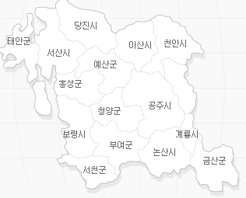
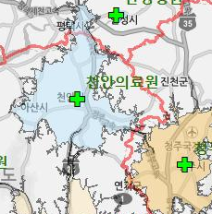
의료환경분석
● 진료권 설정
지역사회
또는
진료권
설정
급성기 진료서비스: 내원환자 거주지 분포(5% 이상) + 교통거리(30~60분)를
기준으로 주진료권 설정
포괄적 서비스(예방, 증진 등 공익적 서비스): 해당 행정구역 전체 + 의료권
→ 해당의료원 자료
[의료서비스 이용 및 공급 등에 대한 의료권 설정 연구, 한국보건산업진흥원(2011)]
중의료권 설정방법(자체충족률, 인구수, 친화도, 교통거리 고려)에 의해 천안권에는 천안시 동남구와 서북구가 포함
[내원환자 거주지 분포(2013년)]
[천안의료원 GIS 60분 이내]
(77.8%)
(6.6%)

Slide 24
의료환경분석
의료환경분석 지표
분류 | 지표명 | 정의 | 자료원 | 세부자료 | 비고
인구 계층 | 노인인구 비율 | 65세 이상 인구/전체인구 | 통계청 | 주민등록인구통계
 | 독거노인 비율 | 독거노인 인구/전체인구 | 통계청 | 총조사가구
 | 사망률 | 사망자수/(인구수/100,000) | 통계청 | 인구동향조사
 | 가임여성인구 비율 | 만 20세이상 45세미만 여성인구/ 전체여성인구 | 통계청 | 주민등록인구통계
 | 분만건수 | 지역 내 총 분만건수 | 국민건강보험공단 | 분만 청구 통계 | 국립중앙의료원 2013년 취약지 연구
 | 다문화가구 비율 | 다문화가구/총가구 | 통계청 | 총조사가구
 | 중증장애인 등록자 비율 | 장애인연금 수급자/전체인구 | 보건복지부/ 통계청 | 장애인연금 수급자 /주민등록인구 | 국립중앙의료원 2013년 취약지 연구
사회 경제 계층 | 국민기초생활수급자수 | 국민기초생활수급자/전체인구 | 보건복지부 /통계청 | 국민기초생활보장수급자/주민등록인구
 | 소년소녀가장세대 | 소년소녀가장세대 | 지방자치단체 | 지자체 기본통계
 | 건강보험료 1분위 비율 | 건강보험료 하위 20% 납부자 /건강보험 가입자 수 | 국민건강보험공단 | 건강보험 자격 | 국립중앙의료원 2013년 취약지 연구
질환 /사망 | 만성질환진단율 | 만성질환을 진단받은 30세이상 인구/30세 이상 전체인구 | 보건복지부 | 지역사회건강조사
 | 미치료율 | 1년동안 의료서비스가 필요할 때 이용하지 못한 사람/전체응답자 | 보건복지부 | 지역사회건강조사
 | 사망원인별 사망률(50항목) | 연령표준화 사망률 | 통계청 | 사망원인통계

Slide 25
의료환경분석
● 공공보건의료사업 영역 : 인구계층 특성
수요분석
의료권 인구 591,089명, 이 중 노인인구 비율은 8.5%로 전국 및 충청남도 대비 낮은 수준
사망률 역시 의료권 전체는 410.6명으로 낮은 수준임
의료권 가임여성인구 비율 41.0%로 전국이나 충청남도 대비 높은 수준
의료권 다문화가구 비율 2.3%로 전국이나 충청남도 대비 높은 수준이며 중증장애인 등록자 비율은 낮음
구분 |  | 전국 | 충남 | 천안시
인구수 |  | 51,141,463 | 2,047,631 | 591,089
노인인구 | 노인인구수 | 6,250,986 | 320,195 | 50,474
 | 비율(%) | 12.2 | 15.6 | 8.5
독거노인 | 독거노인수 | 1,066,365 | 63,907 | 7,385
 | 비율(인구대비) | 2.1 | 3.1 | 1.2
 | 비율(노인인구대비) | 17.1 | 20.0 | 14.6
사망 | 사망 | 267,221 | 13,994 | 2,427
 | 사망률(10만명당) | 522.5 | 683.4 | 410.6
가임여성 | 여성인구 | 25,553,127 | 1,010,210 | 290,948
인구 | 가임여성인구수 | 9,317,505 | 335,242 | 119,153
 | 비율 | 36.5 | 33.2 | 41.0
분만 건수 |  | 664,329 | 29,957 | 6,350
다문화가구 | 총가구 | 17,339,422 | 749,035 | 206,279
 | 다문화가구 | 386,977 | 16,091 | 4,845
 | 비율(%) | 2.2 | 2.2 | 2.3
증증장애인 등록자 비율 |  | 0.8 | 0.9 | 0.4

Slide 26
의료환경분석
● 공공보건의료사업 영역 : 사회경제적 취약계층 특성
수요분석
국민기초생활 수급자 비율은 1.7% 전국과 충청남도 대비 낮은 수준
또한, 건강보험료 하위 20%의 비율은 11.4%로 전국보다 낮은 수준을 보임
구분 |  | 전국 | 충청남도 | 천안시
인구수 |  | 51,141,463 | 2,047,631 | 591,089
국민기초생활수급자(일반) | 수급자수 | 1,394,042 | 58,363 | 10,072
 | 비율(%) | 2.7 | 2.9 | 1.7
소년소녀가장세대 |  |  | 22 | 4
건강보험료 1분위(하위20%) 비율 |  | 12.9 | 12.9 | 11.4

Slide 27
의료환경분석
● 공공보건의료사업 영역 : 만성질환 특성
수요분석
만성질환 진단율 : 충남의 만성질환 진단율이 타 광역 지자체 대비 높은 수준이며, 의료권은 고혈압이 충남 대비 높음
만성질환 미치료율 : 미치료율은 의료권이 비교적 충남 대비 높음
구분 | 만성질환 진단율 |  |  | 미치료율
 | 당뇨병 | 고혈압 | 관절염
서울특별시 | 7.4 | 19.7 | 19.6 | 15.0
부산광역시 | 7.6 | 17.9 | 18.7 | 13.4
대구광역시 | 7.3 | 18.6 | 19.8 | 12.6
인천광역시 | 7.5 | 20.0 | 20.7 | 13.3
광주광역시 | 7.5 | 17.6 | 18.1 | 15.4
대전광역시 | 7.6 | 18.5 | 18.9 | 12.8
울산광역시 | 6.7 | 17.3 | 17.5 | 9.6
세종특별자치시 | 6.3 | 18.2 | 20.7 | 15.7
경기도 | 7.4 | 19.7 | 19.0 | 13.3
강원도 | 8.2 | 21.5 | 20.7 | 13.2
충청북도 | 7.3 | 19.5 | 24.1 | 13.9
충청남도 | 7.8 | 21.0 | 23.7 | 15.2
천안시 | 7.0 | 21.1 | 23.6 | 16.4
전라북도 | 6.9 | 18.8 | 21.5 | 11.6
전라남도 | 6.9 | 16.8 | 22.2 | 12.3
경상북도 | 6.8 | 18.1 | 21.5 | 12.4
경상남도 | 6.6 | 16.7 | 18.6 | 13.3
제주특별자치도 | 6.2 | 21.3 | 20.8 | 16.0

Slide 28
의료환경분석
● 공공보건의료사업 영역 : 사망원인별 사망률
수요분석
의료권은 전체 사망률이 낮아 질환별 사망률도 전반적으로 낮은 수준임
의료권의 사망률 다빈도는 신생물 > 순환기계통 질환 > 질병이환 및 사망의 외인 순임
사망원인별(50항목) | 전국 | 충청남도 | 천안시
계 | 530.8 | 406.7 | 399.8
특정 감염성 및 기생충성 질환 (A00-B99) | 14.1 | 10.9 | 9.9
신생물 (C00-D48) | 149.0 | 113.9 | 116.2
혈액 및 조혈기관질환과 면역기전을 침범하는 특정장애 (D50-D89)(명) | 1.2 | 0.9 | 1.3
내분비 영양 및 대사 질환 (E00-E88) | 24.9 | 16.1 | 19.2
정신 및 행동장애 (F01-F99) | 11.1 | 6.7 | 5.8
신경계통의 질환 (G00-G98) | 16.2 | 9.9 | 11.7
눈 및 눈부속기의 질환 (H00-H57) | 0.0 | 0.0 | 0.0
귀 및 꼭지돌기의 질환 (H60-H93) | 0.0 | 0.0 | 0.0
순환기계통의 질환 (I00-I99) | 117.1 | 74.7 | 81.1
호흡기계통의 질환 (J00-J98) | 45.2 | 33.4 | 28.2
소화기계통의 질환 (K00-K92) | 22.4 | 19.9 | 17.4
피부 및 피부밑조직의 질환 (L00-L98) | 0.9 | 0.6 | 0.6
근육골격계통 및 결합 조직의 질환 (M00-M99) | 3.5 | 1.7 | 2.4
비뇨생식기계통의 질환 (N00-N98) | 10.8 | 5.1 | 4.8
임신 출산 및 산후기 (O00-O99) | 0.1 | 0.1 | 0.0
출생전후기에 기원한 특정병태 (P00-P96) | 1.5 | 1.6 | 1.1
선천 기형 변형 및 염색체 이상 (Q00-Q99) | 1.0 | 1.3 | 1.0
달리 분류되지 않은 증상 징후 (R00-R99) | 49.9 | 42.4 | 38.0
질병이환 및 사망의 외인 (V01-Y89) | 61.9 | 67.6 | 61.2

Slide 29
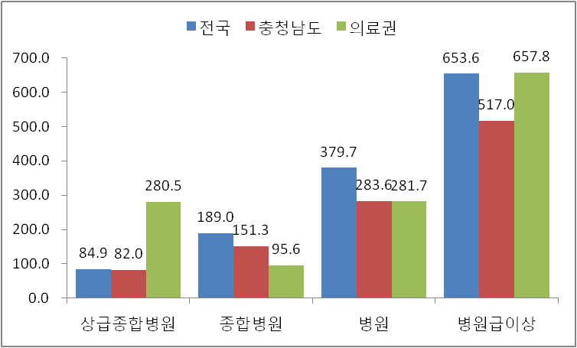
의료환경분석
의료권 내 병원급 이상 의료기관은 천안의료원 포함 21개소이며 천안시 서북구에 16개소가 위치함
의료원이 위치한 동남구는 상급종합병원 2개소가 위치하고 있으며 서북구는 병원 15개소가 위치함
의료권의 인구 10만명당 병원급 이상 병상 공급 수준이 높으며 특히, 상급종합병원이 전국이나 충청남도 대비 높음
공급분석
의료시설 현황: 의료기관수(종별), 병상수
→ 건강보험심사평가원
의료권 의료기관 공급 현황 (2014년 6월)
[의료기관 종별 현황]
[인구 10만명당 병상 현황]
구분 | 상급종합병원 |  | 종합병원 |  | 병원
 | 기관수 | 병상수 | 기관수 | 병상수 | 기관수 | 병상수
의료권계 | 2 | 1,658 | 2 | 565 | 17 | 1,665
천안 서북구 |  |  | 1 | 360 | 15 | 1,365
천안 동남구 | 2 | 1,658 | 1 | 205 | 2 | 300

Slide 30
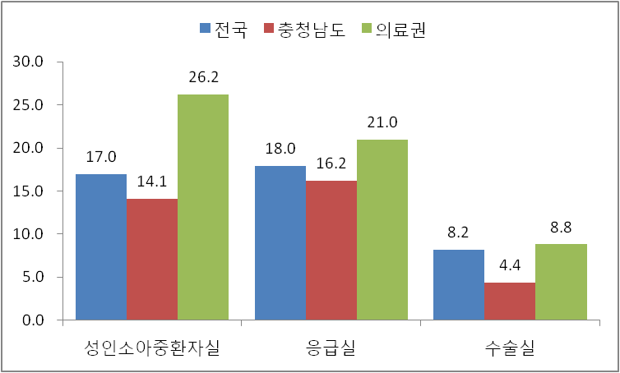
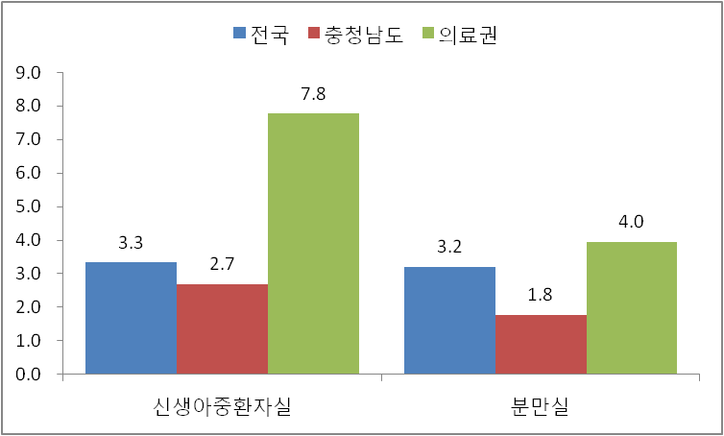
의료환경분석
의료권 내 특수진료시설 공급 수준은 전반적으로 높게 나타남
의료권 내 상급종합병원 2개소에 의해 전체적인 특수진료시설 공급 수준이 높게 나타남
성인소아중환자실, 수술실, 신생아중환자실, 분만실은 충남 대비 2배 수준임
공급분석
의료시설 현황 : 특수진료시설(응급실, 중환자실, 분만실, 수술실)
→ 건강보험심사평가원
의료권 의료기관 공급 현황 (2014년 6월)
[인구 10만명당 특수진료시설 병상 현황]
[출생아 천명당 특수진료시설 병상 현황]

Slide 31
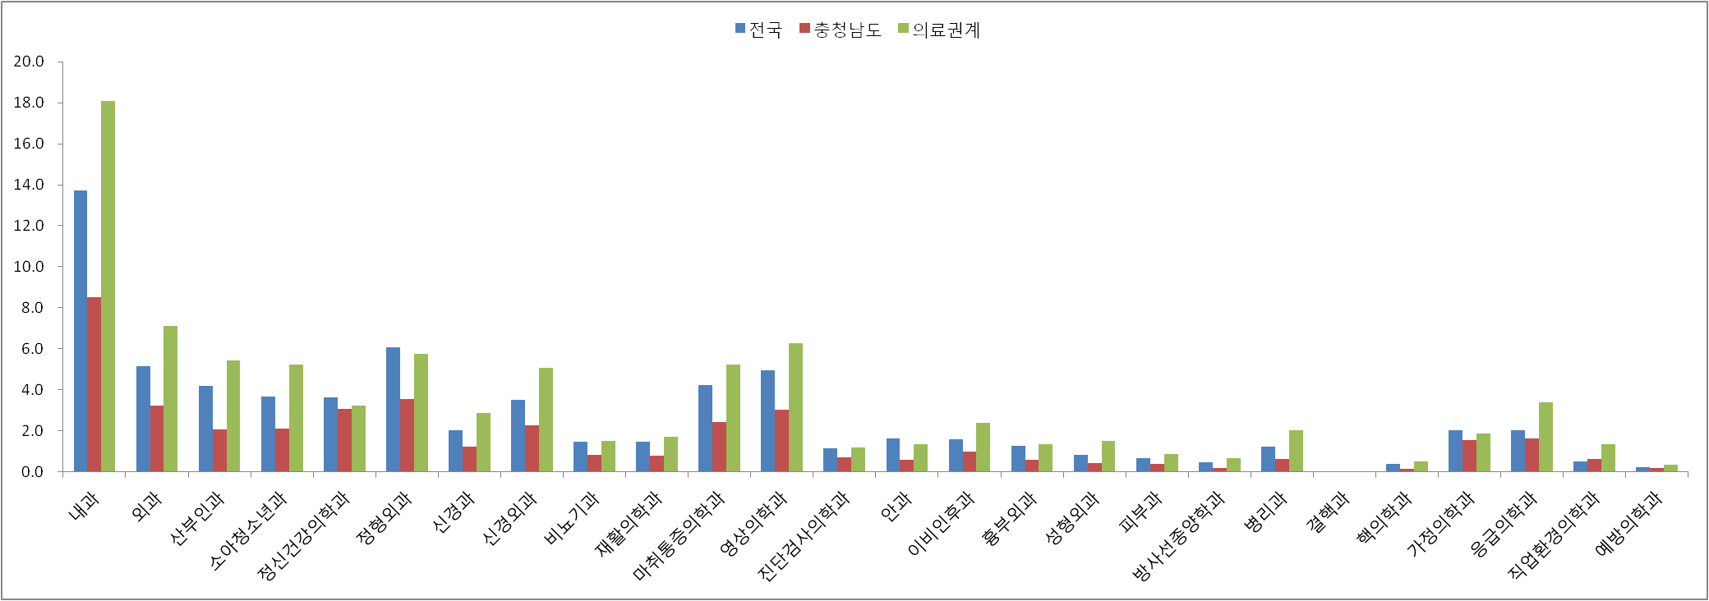
의료환경분석
인구 10만명당 전문의 86.3명으로 전국 68.0명, 충청남도 41.7명 보다 높음
필수진료과목 중 정신건강의학과는 전국 대비 낮으나 전반적으로 높은 수준임
공급분석
의료인력 현황 : 진료과별 전문의수
→ 건강보험심사평가원
의료권 의료기관 공급 현황 (2014년 6월)
[필수진료과]

Slide 32
의료환경분석
지방의료원 실태분석을 통한 기능재정립 및 표준운영지침 개발 연구 (국립중앙의료원, 2014년)
  천안시 동남구를 기준으로 의료서비스 요구도를 분석하여 천안의료원의 수행 수준을 비교 분석함
구분1 | 구분2 | 요구도 | 수행도
종합병원 | 300병상 종합병원 |  | 관내이용률 중 점유율 11.8%
 | 종합병원
응급기관 | 지역응급 의료기관 | 〇 | 지역응급의료기관(A등급)
 | 지역응급 의료센터
세부분야 | ICU |  | 미수행
 | 소아입원 |  | 수행(하)
 | 분만 | 〇 | 수행(하)
 | 신생아실 | 〇 | 미수행
 | NICU |  | 미수행
 | 감염(결핵) |  | 수행(하)
 | 재활입원 |  | 수행(하)
 | 정신 |  | 미수행
 | 중독 | 〇 | 수행(하)
 | 화상 |  | 수행(하)
 | 호스피스 |  | 미수행
 | 투석 |  | 수행(하)
 | 특수검진 |  | 미수행
요구도 : ◎ 매우 높음, 〇 높음

Slide 33
3단계.
중점서비스 도출

Slide 34
중점서비스 도출
의료이용현황 분석은 수요특성과 경쟁력 분석을 통해 의료서비스 제공 우선 순위를 결정
의료이용
현황분석
수요 특성 분석 : 현재 수요가 많으며 의료권 내에서 충족되지 못한 상병
경쟁력 분석 : 천안의료원의 점유율이 높으며 종합병원에서 주로 이용되는 상병
→ 국민건강보험공단, 건강보험심사평가원, 해당의료원 진료실적
[4]
[3]
[2]
[1]
[0]
다빈도 순위 (30)
입원실인원
(다빈도순)
1위~20위
21위~40위
41위~60위
61위~80위
81위~100위
수요
특성
미충족 상병 (50)
RI
(상병vs.상병전체¹⁾)
<상병전체RI
x 0.5
<상병전체RI
<상병전체RI
x 1.5
>상병전체RI
x 1.5
진료량 증감 추세 (20)
연평균 증감률
(전국vs.충남)
충남>전국
충남<전국
충남<0
천안의료원
점유율 (80)
재원일수 점유율
(의료원/병상²⁾)
점유율>병상
점유율>병상
x0.9
점유율>병상
x0.7
점유율>병상
x0.5
점유율<병상
x0.5
경쟁력
분석
의료기관종별
이용특성 (20)
종합병원 점유율
(상병vs.전체)
상병>전체
상병>전체
x0.9
상병>전체
x0.7
상병>전체
(종합+병원)
상병>전체
(상급or의원)
주1) 상병전체 : 다빈도 100대 상병 RI (69.4)
2) 병상 : 의료권 전체 병원급 이상 병상 중 의료원 병상 비율 (5.3%)

Slide 35
중점서비스 도출
수요특성 분석
  다빈도 순위 : 대상 질환의 수요가 높을 수록 충족 필요성 및 실행 효과가 크다는 것을 전제로 다빈도 100대 상병에 대해 입원실인원 기준 다빈도 순위에 따라 20개 등간으로 점수화
  미충족 상병 : 지역친화도가 낮을 수록 공급의 우선순위가 높다는 것을 전제로 다빈도 100대 상병 RI와 개별 상병 RI를 비교하여 RI가 낮을 수록(지역친화도가 낮아 의료서비스 외부 유출) 우선순위를 높게 설정
    다빈도 100대 상병 RI = 지역 내 다빈도 100대 상병 의료이용량 계 / 지역 주민 다빈도 100대 상병 의료이용량 계
    개별 상병 RI = 지역 내 개별 상병 의료이용량 / 지역 주민 개별 상병 총 의료이용량
  진료량 증가 추세 : 상병의 이용량이 증가추세여야 향후 사업 실행의 효과성이 높다는 것을 전제로 개별 상병의 최근 4개년의 의료이용량 연평균 증감률을 전국과 의료원 소재 광역 지자체를 비교 (※ 개별 상병의 연도별 진료량 : 건강보험심사평가원 상병통계)
경쟁력 분석
  의료원 점유율 : 현재 상병별 점유율이 높을 수록 경쟁력이 높다는 것을 전제로 개별 상병의 지역 내 의료이용량 중 해당 의료원의 이용량의 점유율을 산정하여 의료권 내 전체 병원급 이상 입원병상 중 해당 의료원의 병상 비율과 비교
    점유율 = 개별 상병 해당 의료원 입원일수 / 개별 상병 의료권 내 입원일수
    병상비율 = 해당 의료원 병상수 / 의료권 전체 병원급 이상 병상수
  의료기관 종별 이용 특성 : 의료기관 종별에 따라 개별 상병의 이용 특성이 상이하므로 해당 의료원의 종별 이용량이 평균 대비 높을 경우 경쟁력이 높다는 것을 전제로 개별 상병의 의료기관 종별 이용 특성과 전체 의료이용의 종별 특성을 비교
    개별 상병 종별 이용 특성 = 개별 상병 종별(상급종합, 종합, 병원, 의원) 내원일수 / 개별 상병 전체 내원일수
    전체 종별 이용 특성 = 전체 종별(상급종합, 종합, 병원, 의원) 내원일수 / 전체 내원일수 (※ 국민건강보험통계연보, 전국, 2012)

Slide 36
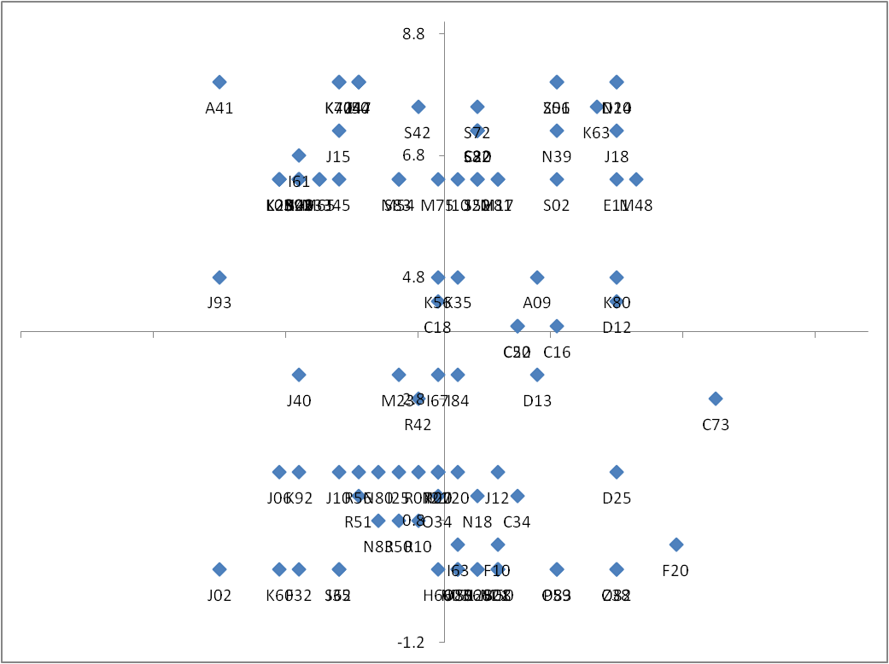
중점서비스 도출
수요특성과 경쟁력 분석 결과 영역별 전략 도출
그룹 | 수요특성 | 경쟁력 | 상병수
전체 | 6.4 | 3.9 | 100
A | 7.8 | 6.4 | 27
B | 4.7 | 6.7 | 25
C | 5.3 | 1.3 | 25
D | 7.6 | 0.8 | 23
High
[B 그룹]
[A 그룹]
경
쟁
력
[유지/축소]
[투자/강화]
(유지)
(강화)
(축소)
(경쟁력 확보)
Low
[C 그룹]
[D 그룹]
Low
수요특성
High

Slide 37
중점서비스 도출
A그룹 상병 현황 (강화 영역)
상병코드 | 상병명 | 의료권 |  |  | 천안의료원 |  |  | 입원일당 요양급여비
 |  | 전체(ⓐ) | 관내(ⓑ) | RI | 입원일수(ⓒ) | 점유율 (ⓒ/ⓐ) | 점유율 (ⓒ/ⓑ) | 전체 | 관내 | 의료원
A09 | 감염성 및 상세불명 기원의 기타 위장염 및 결장염 | 9,675 | 8,482 | 87.7 | 482 | 5.0 | 5.7 | 130,122 | 130,342 | 126,381
C16 | 위의 악성 신생물 | 9,802 | 6,119 | 62.4 | 395 | 4.0 | 6.5 | 305,011 | 289,715 | 153,888
C20 | 직장의 악성신생물 | 3,033 | 1,831 | 60.4 | 176 | 5.8 | 9.6 | 282,567 | 280,569 | 186,681
C22 | 간 및 간내 담관의 악성 신생물 | 6,844 | 3,636 | 53.1 | 272 | 4.0 | 7.5 | 362,670 | 302,578 | 103,473
C50 | 유방의 악성 신생물 | 6,988 | 4,841 | 69.3 | 294 | 4.2 | 6.1 | 276,973 | 267,709 | 292,647
D12 | 결장, 직장, 항문 및 항문관의 양성 신생물 | 2,779 | 2,589 | 93.2 | 114 | 4.1 | 4.4 | 235,234 | 230,913 | 291,439
D24 | 유방의 양성 신생물 | 1,220 | 1,121 | 91.9 | 423 | 34.7 | 37.7 | 129,666 | 124,318 | 110,434
E11 | 인슐린-비의존 당뇨병 | 8,421 | 6,536 | 77.6 | 2,089 | 24.8 | 32.0 | 123,267 | 128,930 | 98,909
H81 | 전정기능의 장애 | 1,428 | 1,299 | 91.0 | 80 | 5.6 | 6.2 | 130,094 | 126,238 | 115,468
I10 | 본태성(일차성)고혈압 | 2,063 | 762 | 36.9 | 404 | 19.6 | 53.0 | 77,151 | 144,196 | 41,476
J18 | 상세불명 병원체의 폐렴 | 17,676 | 14,675 | 83.0 | 2,096 | 11.9 | 14.3 | 175,704 | 174,611 | 142,041
J20 | 급성 기관지염 | 1,025 | 653 | 63.7 | 113 | 11.0 | 17.3 | 104,888 | 105,280 | 133,138
K35 | 급성 충수염 | 5,235 | 4,487 | 85.7 | 196 | 3.7 | 4.4 | 429,110 | 433,692 | 533,052
K63 | 장의 기타 질환 | 1,038 | 651 | 62.7 | 124 | 11.9 | 19.0 | 266,703 | 279,270 | 285,104
K80 | 담석증 | 4,982 | 4,145 | 83.2 | 207 | 4.2 | 5.0 | 388,534 | 387,431 | 148,503
M17 | 무릎관절증 | 10,739 | 5,227 | 48.7 | 2,932 | 27.3 | 56.1 | 278,452 | 273,126 | 276,985
M48 | 기타 척추병증 | 7,542 | 4,358 | 57.8 | 780 | 10.3 | 17.9 | 176,149 | 178,316 | 147,854
N10 | 급성 세뇨관-사이질성 신염 | 4,832 | 4,209 | 87.1 | 275 | 5.7 | 6.5 | 162,207 | 163,575 | 118,899
N39 | 비뇨계통의 기타 장애 | 3,863 | 3,092 | 80.0 | 755 | 19.5 | 24.4 | 189,334 | 198,003 | 114,768
S02 | 두개골 및 안면골의 골절 | 3,078 | 2,835 | 92.1 | 455 | 14.8 | 16.0 | 183,183 | 183,602 | 77,093
S06 | 두개내손상 | 7,788 | 6,416 | 82.4 | 974 | 12.5 | 15.2 | 228,743 | 211,495 | 100,806
S22 | 늑골, 흉골 및 흉추의 골절 | 4,555 | 3,546 | 77.8 | 1,010 | 22.2 | 28.5 | 131,807 | 131,662 | 126,144
S32 | 요추 및 골반의 골절 | 6,532 | 5,153 | 78.9 | 1,403 | 21.5 | 27.2 | 139,939 | 145,062 | 126,897
S52 | 아래팔의 골절 | 4,290 | 3,635 | 84.7 | 607 | 14.1 | 16.7 | 207,340 | 207,912 | 159,964
S72 | 대퇴골의 골절 | 8,336 | 6,607 | 79.3 | 1,223 | 14.7 | 18.5 | 233,404 | 236,848 | 203,132
S82 | 발목을 포함한 아래다리의 골절 | 6,700 | 5,364 | 80.1 | 563 | 8.4 | 10.5 | 160,100 | 164,334 | 144,962
Z51 | 기타의료를 위하여 보건서비스와 접하고 있는 사람 | 8,647 | 8,343 | 96.5 | 3,107 | 35.9 | 37.2 | 286,930 | 287,131 | 125,180

Slide 38
중점서비스 도출
B그룹 상병 현황 (유지 영역)
상병코드 | 상병명 | 의료권 |  |  | 천안의료원 |  |  | 입원일당 요양급여비
 |  | 전체(ⓐ) | 관내(ⓑ) | RI | 입원일수(ⓒ) | 점유율 (ⓒ/ⓐ) | 점유율 (ⓒ/ⓑ) | 전체 | 관내 | 의료원
A41 | 기타 패혈증 | 1,986 | 1,664 | 83.8 | 478 | 24.1 | 28.7 | 369,870 | 339,287 | 174,947
B02 | 대상포진 | 1,462 | 1,280 | 87.6 | 234 | 16.0 | 18.3 | 118,697 | 117,979 | 96,218
C18 | 결장의 악성 신생물 | 4,477 | 3,199 | 71.5 | 183 | 4.1 | 5.7 | 316,278 | 296,820 | 269,528
I50 | 심부전 | 2,747 | 2,282 | 83.1 | 270 | 9.8 | 11.8 | 271,892 | 261,980 | 126,947
I61 | 뇌내출혈 | 12,110 | 11,517 | 95.1 | 733 | 6.1 | 6.4 | 167,152 | 163,701 | 70,720
J15 | 달리 분류되지 않은 세균폐렴 | 3,855 | 2,873 | 74.5 | 780 | 20.2 | 27.1 | 150,469 | 146,120 | 115,014
J44 | 기타 만성 폐색성 폐질환 | 3,660 | 3,126 | 85.4 | 2,063 | 56.4 | 66.0 | 171,076 | 174,293 | 99,251
J45 | 천식 | 2,514 | 2,119 | 84.3 | 729 | 29.0 | 34.4 | 141,163 | 146,120 | 109,247
J93 | 기흉 | 1,571 | 1,451 | 92.4 | 63 | 4.0 | 4.3 | 373,918 | 372,868 | 164,224
K21 | 위-식도역류병 | 1,112 | 981 | 88.2 | 542 | 48.7 | 55.2 | 124,957 | 122,517 | 86,743
K25 | 위궤양 | 1,450 | 1,119 | 77.2 | 147 | 10.1 | 13.1 | 206,729 | 210,902 | 156,463
K29 | 위염 및 십이지장염 | 1,000 | 726 | 72.6 | 233 | 23.3 | 32.1 | 128,668 | 141,191 | 102,069
K40 | 사타구니탈장 | 1,062 | 880 | 82.9 | 78 | 7.3 | 8.9 | 390,440 | 396,351 | 211,902
K56 | 탈장이 없는 마비성 장폐색증 및 장폐색 | 1,705 | 1,297 | 76.1 | 78 | 4.6 | 6.0 | 199,607 | 202,948 | 198,961
K70 | 알코올성 간질환 | 4,532 | 3,942 | 87.0 | 1,098 | 24.2 | 27.9 | 179,658 | 179,347 | 101,780
L03 | 연조직염 | 1,908 | 1,421 | 74.5 | 160 | 8.4 | 11.3 | 131,858 | 131,424 | 108,760
M54 | 등통증 | 716 | 262 | 36.6 | 55 | 7.7 | 21.0 | 121,254 | 119,183 | 82,712
M65 | 윤활막염 및 힘줄윤활막염 | 1,139 | 756 | 66.4 | 97 | 8.5 | 12.8 | 155,421 | 138,905 | 95,013
M75 | 어깨 병변 | 3,456 | 1,890 | 54.7 | 302 | 8.7 | 16.0 | 193,387 | 189,088 | 201,109
N40 | 전립선의 증식증 | 719 | 504 | 70.1 | 79 | 11.0 | 15.7 | 194,912 | 183,294 | 36,127
S33 | 요추 및 골반의 관절 및 인대의 탈구, 염좌 및 긴장 | 1,147 | 563 | 49.1 | 132 | 11.5 | 23.4 | 87,849 | 96,696 | 90,151
S42 | 어깨 및 위팔의 골절 | 3,517 | 2,997 | 85.2 | 403 | 11.5 | 13.4 | 183,445 | 186,655 | 153,613
S83 | 무릎의 관절 및 인대의 탈구, 염좌 및 긴장 | 5,588 | 4,031 | 72.1 | 482 | 8.6 | 12.0 | 174,751 | 173,618 | 165,475
S92 | 발목을 제외한 발의 골절 | 2,072 | 1,642 | 79.2 | 260 | 12.5 | 15.8 | 120,274 | 127,126 | 100,318
Z47 | 기타 정형외과적 계속 치료 | 1,228 | 1,139 | 92.8 | 225 | 18.3 | 19.8 | 184,575 | 184,481 | 125,715

Slide 39
중점서비스 도출
D그룹 상병 현황 (경쟁력 확보 필요 영역)
상병코드 | 상병명 | 의료권 |  |  | 천안의료원 |  |  | 입원일당 요양급여비
 |  | 전체(ⓐ) | 관내(ⓑ) | RI | 입원일수(ⓒ) | 점유율 (ⓒ/ⓐ) | 점유율 (ⓒ/ⓑ) | 전체 | 관내 | 의료원
B08 | 달리 분류되지않은 피부및 점막병터가 특징인 기타 이러스 감염 | 1,088 | 963 | 88.5 | 0 | 0.0 | 0.0 | 77,208 | 75,638
C34 | 기관지 및 폐의 악성 신생물 | 8,485 | 5,186 | 61.1 | 143 | 1.7 | 2.8 | 325,205 | 314,871 | 136,497
C73 | 갑상샘의 악성신생물 | 3,790 | 2,179 | 57.5 | 136 | 3.6 | 6.2 | 303,038 | 272,144 | 298,153
D13 | 기타 및 부분불명의 소화계통의 양성 신생물 | 1,122 | 762 | 67.9 | 35 | 3.1 | 4.6 | 303,453 | 292,617 | 78,045
D25 | 자궁의 평활근종 | 3,446 | 2,762 | 80.2 | 13 | 0.4 | 0.5 | 369,438 | 362,572 | 228,860
F10 | 알코올 사용에 의한 정신 및 행동장애 | 49,446 | 33,830 | 68.4 | 161 | 0.3 | 0.5 | 55,255 | 54,602 | 108,018
F20 | 정신분열병 | 95,560 | 30,815 | 32.2 | 0 | 0.0 | 0.0 | 51,424 | 54,348
H25 | 노년성 백내장 | 314 | 180 | 57.3 | 0 | 0.0 | 0.0 | 621,867 | 571,992
I20 | 협심증 | 3,983 | 3,201 | 80.4 | 52 | 1.3 | 1.6 | 688,829 | 655,697 | 115,089
I63 | 뇌경색증 | 20,537 | 18,275 | 89.0 | 464 | 2.3 | 2.5 | 171,990 | 166,953 | 146,631
I84 | 치핵 | 2,102 | 1,878 | 89.3 | 99 | 4.7 | 5.3 | 253,334 | 250,778 | 214,489
J03 | 급성 편도염 | 3,086 | 2,791 | 90.4 | 32 | 1.0 | 1.1 | 88,882 | 86,459 | 120,806
J12 | 달리 분류되지 않은 바이러스폐렴 | 1,600 | 1,417 | 88.6 | 0 | 0.0 | 0.0 | 115,043 | 115,037
J21 | 급성 세기관지염 | 1,780 | 1,428 | 80.2 | 0 | 0.0 | 0.0 | 136,725 | 144,536
M50 | 경추간판장애 | 2,946 | 1,979 | 67.2 | 11 | 0.4 | 0.6 | 166,533 | 173,104 | 101,110
M51 | 기타 추간판 장애 | 17,695 | 12,849 | 72.6 | 339 | 1.9 | 2.6 | 146,291 | 148,064 | 94,503
N18 | 만성 신장질환 | 8,018 | 6,143 | 76.6 | 105 | 1.3 | 1.7 | 275,423 | 244,926 | 102,408
O80 | 단일 자연 분만 | 5,367 | 4,622 | 86.1 | 0 | 0.0 | 0.0 | 306,993 | 305,993
O82 | 제왕절개에 의한 단일 분만 | 6,271 | 5,369 | 85.6 | 0 | 0.0 | 0.0 | 233,525 | 230,339
O83 | 기타 보조 단일 분만 | 1,268 | 1,158 | 91.3 | 0 | 0.0 | 0.0 | 312,671 | 312,297
P59 | 기타 및 상세불명의 원인으로 인한 신생아 황달 | 3,057 | 2,910 | 95.2 | 0 | 0.0 | 0.0 | 135,481 | 136,947
S66 | 손목 및 손 부위의 근육 및 힘줄의 손상 | 1,380 | 847 | 61.4 | 0 | 0.0 | 0.0 | 154,371 | 164,051
Z38 | 출산장소에 따른 생존출생 | 11,408 | 10,223 | 89.6 | 0 | 0.0 | 0.0 | 38,326 | 38,143

Slide 40
중점서비스 도출
C그룹 상병 현황 (축소 영역)
상병코드 | 상병명 | 의료권 |  |  | 천안의료원 |  |  | 입원일당 요양급여비
 |  | 전체(ⓐ) | 관내(ⓑ) | RI | 입원일수(ⓒ) | 점유율 (ⓒ/ⓐ) | 점유율 (ⓒ/ⓑ) | 전체 | 관내 | 의료원
F32 | 우울병 에피소드 | 7,228 | 6,354 | 87.9 | 45 | 0.6 | 0.7 | 68,482 | 67,220 | 73,129
H66 | 화농성 및 상세불명의 중이염 | 1,330 | 1,154 | 86.8 | 4 | 0.3 | 0.3 | 200,544 | 194,942 | 96,135
I21 | 급성 심근경색증 | 1,471 | 1,132 | 77.0 | 8 | 0.5 | 0.7 | 1,201,834 | 1,259,701 | 357,769
I25 | 만성 허혈성 심장병 | 2,827 | 2,413 | 85.4 | 34 | 1.2 | 1.4 | 759,065 | 767,385 | 109,901
I67 | 기타 뇌혈관 질환 | 2,874 | 2,114 | 73.6 | 80 | 2.8 | 3.8 | 415,823 | 383,540 | 76,960
J02 | 급성 인두염 | 886 | 737 | 83.2 | 3 | 0.3 | 0.4 | 101,042 | 105,789 | 104,957
J06 | 다발성 및 상세불명 부위의 급성 상기도 감염 | 1,113 | 947 | 85.1 | 41 | 3.7 | 4.3 | 103,788 | 107,663 | 123,432
J10 | 기타 확인된 인플루엔자 바이러스에 의한 인플루엔자 | 1,164 | 1,081 | 92.9 | 10 | 0.9 | 0.9 | 92,083 | 90,291 | 109,462
J35 | 편도 및 아데노이드의 만성 질환 | 1,247 | 1,087 | 87.2 | 0 | 0.0 | 0.0 | 221,868 | 217,292
J40 | 급성인지 만성인지 명시되지 않은 기관지염 | 1,049 | 857 | 81.7 | 40 | 3.8 | 4.7 | 99,019 | 101,663 | 129,042
K60 | 항문 및 직장부의 열구 및 누공 | 721 | 592 | 82.1 | 3 | 0.4 | 0.5 | 241,863 | 250,908 | 308,123
K92 | 소화계통의 기타 질환 | 1,190 | 1,102 | 92.6 | 2 | 0.2 | 0.2 | 210,544 | 206,353 | 243,430
M23 | 무릎의 내부 이상 | 3,643 | 2,796 | 76.7 | 153 | 4.2 | 5.5 | 178,140 | 167,422 | 144,146
N20 | 신장 및 요관의 결석 | 825 | 623 | 75.5 | 0 | 0.0 | 0.0 | 286,114 | 286,686
N80 | 자궁내막증 | 1,073 | 872 | 81.3 | 0 | 0.0 | 0.0 | 368,072 | 369,877
N83 | 난소, 난관 및 넓은 인대의 비염증성 장애 | 778 | 570 | 73.3 | 9 | 1.2 | 1.6 | 385,549 | 377,647 | 476,734
O34 | 골반 기관의 알려진 또는 의심되는 이상의 산모 관리 | 1,887 | 1,792 | 95.0 | 0 | 0.0 | 0.0 | 184,311 | 179,733
P07 | 달리 분류되지 않은 단기 임신 및 저체중 출산과 관련된 장애 | 5,583 | 4,931 | 88.3 | 0 | 0.0 | 0.0 | 410,418 | 404,244
R07 | 목구멍 및 가슴의 통증 | 721 | 637 | 88.3 | 3 | 0.4 | 0.5 | 355,361 | 351,337 | 178,963
R10 | 복부 및 골반통증 | 1,355 | 1,240 | 91.5 | 9 | 0.7 | 0.7 | 164,070 | 167,008 | 158,420
R42 | 어지러움 | 1,449 | 1,068 | 73.7 | 53 | 3.7 | 5.0 | 142,443 | 149,088 | 91,040
R50 | 기타 및 원인미상의 열 | 2,202 | 1,942 | 88.2 | 27 | 1.2 | 1.4 | 145,642 | 142,262 | 160,616
R51 | 두통 | 762 | 639 | 83.9 | 10 | 1.3 | 1.6 | 139,487 | 149,177 | 111,024
R56 | 달리 분류되지 않은 경련 | 1,136 | 999 | 87.9 | 15 | 1.3 | 1.5 | 201,819 | 198,412 | 169,321
S62 | 손목 및 손부위의 골절 | 2,137 | 1,590 | 74.4 | 52 | 2.4 | 3.3 | 146,919 | 150,545 | 127,842

Slide 41
4단계.
과제도출 및
실행전략

Slide 42
전략과제 도출 : 진료 영역
우선 검토대안
과제 도출 시나리오
2차 검토대안
[투입]
1
[필수진료과/시설]
2
[구분손익]
3
[성과]
4
[검토대안]
[중점서비스]
[의료원 전략]
양호
흑자
강화
A
B
D
부진
필수 진료과
/진료시설
양호
지속 유지
적자
A
B
진료과
부진
양호
흑자
[거버넌스 전략]
부진
진료 기능적
필요성
비필수 진료과
/진료시설
양호
Community Benefit
적자
부진
재정적 지원

Slide 43
전략과제 도출 : 진료 영역
필수진료과/시설
  필수진료과 선정 기준
    한국보건산업진흥원의 지역거점공공병원 급성기 9개 주요 진료과 중 지역 내 공급이 부족한 진료과
    의료법에 따른 요양기관 종별 필수진료과목
  필수진료시설은 1과제 공익적 기능 설정 연구 결과를 적용
구분 손익
  2과제의 2012년 진료과별 구분손익 계측 결과 적용
진료 성과
  의사 1인당 의료수익 : 해당 의료원 전체 진료과를 대상으로 20% 등간 평가
    의사 1인당 의료수익 = 개별 진료과 의료수익 / 개별 진료과 의사수(※공보의 포함, 입퇴사일 반영 근속기간)
  100병상당 의료수익 : 진료과별 100병상당 의료수익을 공공병원, 지역특성+종별특성에 따라 비교(한국보건산업진흥원, 병원경영분석, 2012)
검토 대안
  우선 검토 대안 : 진료과 평가 결과에 기반한 것으로 의료원이 전반적으로 당기순손실이 발생하는 상황에서 대부분이 거버넌스 전략으로 귀결되는 상황이 발생할 수 있음
  2차 검토 대안 : 진료과 평가 결과를 의료원 내∙외부 환경, 지방의료원의 기능 및 역할을 감안하여 수정한 대안으로 단기적으로 적용 후 시행결과를 평가하여 대안의 재검토가 필요함
중점 서비스
  진료과별 전략에 따라 개별 진료과목을 대상으로 의료이용현황 분석결과를 기반으로 중점 서비스 영역을 설정함
    강화 전략 : 경쟁력이 높은 상병(A그룹, B그룹)과 수요 특성이 우수한 상병(D그룹)
    유지 전략 : 경쟁력이 높은 상병(A그룹, B그룹)

Slide 44
전략과제 도출 : 진료 영역
1
한국보건산업진흥원¹⁾의 지역거점공공병원 급성기 9개 주요 진료과 중 지역 내 공급이 부족한 진료과
의료법에 의해 해당 의료원의 종별구분에 의한 필수 진료과
필수 진료시설 운영을 위해 필요한 필수 진료과
필수
진료과
급성기
진료
병원급 이상과 지역거점공공병원 ADRG 기준 다빈도
100개 질환의 진료를 위한 필수 진료과목
내과계 : 내과, 소아청소년과, 신경과, 정신건강의학과
외과계 : 외과, 정형외과, 신경외과, 산부인과, 비뇨기과
급성기 진료 수행을 위한 9개 진료과목 중
인구 10만명당 전문의 수가 전국 또는 해당 지자체
평균 대비 낮은 진료과
법적
필수
[의료법 제3조의3(종합병원)]
100병상 이상 300병상 이하 : 내과∙외과∙소아청소년과∙산부인과 중 3개 진료과목, 영상의학과, 마취통증의학과,
진단검사의학과 또는 병리과를 포함한 7개 이상 진료과목
300병상 초과 : 내과, 외과, 소아청소년과, 산부인과, 영상의학과, 마취통증의학과, 진단검사의학과 또는 병리과,
정신건강의학과, 치과를 포함한 9개 이상의 진료과목
필수
진료 시설
지방의료원 공익적 비용계측 연구 결과(2014년)에 의한 필수 진료시설 운영을 위한 진료과
필수진료시설 | 응급실 | 분만/신생아실 | 정신병동 | 재활치료실 | 행려병동 | 격리병동 | 호스피스
진료과 | 응급의학과 | 산부인과, 소아청소년과 | 정신건강의학과 | 재활의학과
1) 한국보건산업진흥원, 지방의료원 등 지역거점병원 공공성 및 효율성 강화방안연구, 2006

Slide 45
전략과제 도출 : 진료 영역
필수
진료과
현재 운영 중인 진료과 기준 필수 진료과는 8개 진료과로 선정
비필수 진료과 : 신경과, 치과, 가정의학과
진료과목 | 필수과목(9개) | 지역내 공급부족 | 의료법(종합병원) | 필수진료시설 | 검토결과 | 비고
내과 | ○ |  | ○ |  | 필수
신경과 | ○
외과 | ○ |  | ○ |  | 필수
정형외과 | ○ | ○ |  |  | 필수
소아청소년과 | ○ |  | ○ | ○ | 필수
산부인과 | ○ |  | ○ | ○ | 필수
치과
응급의학과 |  |  |  | ○ | 필수 | 전문의2, 공보의2
가정의학과 |  | ○
재활의학과 |  |  |  | ○ | 필수
마취통증의학과 |  |  | ○ |  | 필수 | 전문의1, 공보의1

Slide 46
전략과제 도출 : 진료 영역
2
분석 대상 기간 : 2012년 1월 1일 ~ 2012년 12월 31일 (지방의료원 공익적 비용계측 연구, 2014년)
- 공익적 비용 계측 결과 미반영
구분 손익 분석 결과 모든 진료과목에서 적자 발생
- 의료원 전체 의료손실 발생하므로 구분손익 흑자 발생 어려움
진료 지원과 제외 : 영상의학과, 마취통증의학과, 진단검사의학과
구분 손익
(단위 : 원)
진료과목 | 의료수익 | 원가 | 의료손익 | 손익결과 | 비고
내과 | 2,206,173,848 | 3,120,210,920 | (914,037,072) | 적자
신경과 | 424,389,431 | 553,742,911 | (129,353,480) | 적자
외과 | 684,554,928 | 1,369,247,238 | (684,692,310) | 적자
정형외과 | 2,041,713,236 | 3,059,843,465 | (1,018,130,229) | 적자
소아청소년과 | 428,622,342 | 516,892,483 | (88,270,141) | 적자
산부인과 | 317,223,939 | 532,998,445 | (215,774,506) | 적자
치과 | 255,939,426 | 447,399,752 | (191,460,326) | 적자
응급의학과 | 366,423,291 | 908,660,674 | (542,237,383) | 적자 | 전문의2, 공보의2
가정의학과 | 313,850,801 | 430,125,761 | (116,274,960) | 적자
재활의학과 | 150,238,989 | 289,214,394 | (138,975,405) | 적자

Slide 47
전략과제 도출 : 진료 영역
3
진료 성과
분석 대상 기간 : 2013년 1월 1일 ~ 2013년 12월 31일
의사 1인당 의료수익 : 해당 의료원 내 순위에 의한 절대 평가
100병상당 의료수익 : 비교병원 대비 상대 평가
[4]
[3]
[2]
[1]
[0]
의사 1인당
의료수익
20% 이하
21%~40%
41%~60%
61%~80%
81%~100%
필수 진료과
/진료시설
100병상당
의료수익
>공공병원&
중소도시
>공공병원or
중소도시
>공공병원 x 0.8 or
중소도시 x 0.8
>공공병원 x 0.6 or
중소도시 x 0.6
<공공병원 x 0.6 or
중소도시 x 0.6

Slide 48
전략과제 도출 : 진료 영역
3
진료 성과
분석 대상 기간 : 2013년 1월 1일 ~ 2013년 12월 31일
의사인력 산정 : 해당 기간 중 실제 근무일수 기준
의사인력 생산성 평가를 위해 급여대비 수익 규모에 대해 추후 의료원 내부 검토 필요
(단위 : 천원)
진료과목 | 의료수익 | 의사수¹⁾ | 의사 1인당 의료수익 | 순위 | 우선순위 | 비고 | 급여대비
내과 | 2,582,451 | 2.8 | 911,453 | 2 | 4
신경과 | 501,820 | 1.1 | 463,219 | 6 | 2
외과 | 2,414,216 | 3.0 | 804,739 | 3 | 3
정형외과 | 3,422,443 | 2.2 | 1,579,589 | 1 | 4
소아청소년과 | 587,306 | 0.9 | 640,698 | 5 | 2
산부인과 | 351,455 | 1.0 | 351,455 | 8 | 1
치과 | 217,733 | 1.0 | 217,733 | 9 | 0
응급의학과 | 383,887 | 3.8 | 100,145 | 10 | 0 | 전문의2, 공보의2
가정의학과 | 438,921 | 1.1 | 405,158 | 7 | 1
재활의학과 | 749,233 | 1.0 | 749,233 | 4 | 3
주1) 의사수 : 공보의와 전문의 생산성 차이 반영을 위해 공보의 근무인력은 50%로 적용

Slide 49
전략과제 도출 : 진료 영역
3
분석 대상 기간 : 2013년 1월 1일 ~ 2013년 12월 31일
비교병원 : 160~299병상 중소도시 종합병원(한국보건산업진흥원, 병원경영분석, 2012)
진료 성과
(단위 : 천원)
진료과목 | 의료원 | 비교병원 |  | 우선순위 | 비고
 |  | 공공병원 | 중소도시
내과 | 104,978 | 215,143 | 200,493 | 0
신경과 | 20,399 | 47,718 | 42,941 | 0
외과 | 98,139 | 32,156 | 54,516 | 4
정형외과 | 139,124 | 96,200 | 127,072 | 4
소아청소년과 | 23,874 | 15,780 | 27,057 | 3
산부인과 | 14,287 | 6,089 | 12,170 | 4
치과 | 8,851 | 11,021 | 15,099 | 2
응급의학과 | 15,605 | 33,326 | 41,287 | 0 | 전문의2, 공보의2
가정의학과 | 17,842 | 14,374 | 17,455 | 4
재활의학과 | 30,457 | 49,940 | 41,034 | 1

Slide 50
전략과제 도출 : 진료 영역
3
진료 성과
진료과 > 전체 진료과 성과평가 결과 평균 → 양호
평가 결과 양호 : 외과, 정형외과, 소아청소년과, 산부인과, 가정의학과
평과 결과 부진 : 내과, 신경과, 치과, 응급의학과, 재활의학과
진료과목 | 의사 1인당 의료수익 | 100병상당 의료수익 | 성과평가 | 결과분류 | 비고
내과 | 4 | 0 | 4 | 부진
신경과 | 2 | 0 | 2 | 부진
외과 | 3 | 4 | 7 | 양호
정형외과 | 4 | 4 | 8 | 양호
소아청소년과 | 2 | 3 | 5 | 양호
산부인과 | 1 | 4 | 5 | 양호
치과 | 0 | 2 | 2 | 부진
응급의학과 | 0 | 0 | 0 | 부진 | 전문의2, 공보의2
가정의학과 | 1 | 4 | 5 | 양호
재활의학과 | 3 | 1 | 4 | 부진

Slide 51
전략과제 도출 : 진료 영역
4
전략 과제
도출 결과
(분석결과 적용)
지속유지 또는 강화 진료과 : 의료원 단계에서 중점 서비스 영역 도출 결과 중심 활성화 대안 수립
거버넌스 전략 수립 : 운영 전략 수립을 위한 이해관계자간 합의 필요
대안의 추가 검토 : 우선대안과 2차 대안의 선정
- 필수진료과에 한해 우선대안과 2차 대안 중 적정 대안 선택을 위한 추가 검토 진행
진료과목 | 필수진료과/시설 | 구분손익 | 성과평가 | 비고 | 우선대안 | 2차대안
내과 | 필수 | 적자 | 부진 |  | 거버넌스 | 지속유지
신경과 |  | 적자 | 부진 |  | 거버넌스
외과 | 필수 | 적자 | 양호 |  | 지속유지 | 강화
정형외과 | 필수 | 적자 | 양호 |  | 지속유지 | 강화
소아청소년과 | 필수 | 적자 | 양호 |  | 지속유지 | 강화
산부인과 | 필수 | 적자 | 양호 |  | 지속유지 | 강화
치과 |  | 적자 | 부진 |  | 거버넌스
응급의학과 | 필수 | 적자 | 부진 | 전문의2, 공보의2 | 거버넌스 | 지속유지
가정의학과 |  | 적자 | 양호 |  | 거버넌스
재활의학과 | 필수 | 적자 | 부진 |  | 거버넌스 | 지속유지

Slide 52
전략과제 도출 : 진료 영역
필수 진료과 대상 대안의 추가 검토 : 지속유지 vs. 강화
  필수 진료과목 & 구분손익 결과 적자 & 성과평가 결과 양호
  필수 진료과목으로 운영 필요성 존재하며 성과평가 결과 양호하여 전략 설정에 따라 손실 보전 가능할 것으로 예상
  100대 다빈도 상병 분석 결과를 진료과와 연결하여 A영역(강화), B영역(유지), D영역(경쟁력 확보) 중심 검토
전략 과제
도출 결과
진료과목 | 필수진료과/시설 | 구분손익 | 성과평가 | 비고 | 우선대안 | 2차대안
외과 | 필수 | 적자 | 양호 |  | 지속유지 | 강화
정형외과 | 필수 | 적자 | 양호 |  | 지속유지 | 강화
소아청소년과 | 필수 | 적자 | 양호 |  | 지속유지 | 강화
산부인과 | 필수 | 적자 | 양호 |  | 지속유지 | 강화
중점서비스
영역 도출
결과
진료과목 | A | B | C | D
외과 | 4 | 2 | 1 | 3
정형외과 | 6 | 7 | 2 | 1
소아청소년과 | 0 | 0 | 0 | 1
산부인과 | 0 | 0 | 5 | 5
추가 검토 시행 대상 진료과목 : 외과, 정형외과, 산부인과
추가 검토 제외 대상
- 소아청소년과 : 진료량 적으며 대상 상병 P59(신생아 황달)로 분만 실행 하지 않는 경우 부적합

Slide 53
전략과제 도출 : 진료 영역
추가 검토 시행 : 외과
  전문의 구성 천안 3인(홍성 2인, 서산/공주 1인)으로 의사당 생산성은 비교적 낮음. 입원일당진료비 가장 높음.
  해당 상병 전반적으로 RI가 높으나, C73(갑상샘암)은 비교적 낮음
  → 강화 검토 : 유방 및 갑상선 중심의 특성화 지속. 특히, 상대적으로 RI가 낮은 갑상선 관련 영역 지속 강화
구분 | 천안의료원 | 서산의료원 | 홍성의료원 | 공주의료원 | 순위
의사 1인당 의료수익 | 804,738,710 | 777,250,130 | 1,058,542,907 | 930,458,975 | 3
입원환자 일당진료비 | 272,267 | 218,985 | 220,704 | 259,976 | 1
중점서비스 영역 | 상병코드 | 상병명 | 의료권 |  |  | 천안의료원 |  |  | 입원일당 요양급여비
 |  |  | 전체(ⓐ) | 관내(ⓑ) | RI | 입원일수(ⓒ) | 점유율(ⓒ/ⓐ) | 점유율(ⓒ/ⓑ) | 전체 | 관내 | 의료원
A그룹 | C50 | 유방의 악성 신생물 | 6,988 | 4,841 | 69.3 | 294 | 4.2 | 6.1 | 276,973 | 267,709 | 292,647
 | D12 | 결장, 직장, 항문 및 항문관의 양성 신생물 | 2,779 | 2,589 | 93.2 | 114 | 4.1 | 4.4 | 235,234 | 230,913 | 291,439
 | D24 | 유방의 양성 신생물 | 1,220 | 1,121 | 91.9 | 423 | 34.7 | 37.7 | 129,666 | 124,318 | 110,434
 | K35 | 급성 충수염 | 5,235 | 4,487 | 85.7 | 196 | 3.7 | 4.4 | 429,110 | 433,692 | 533,052
B그룹 | K40 | 사타구니탈장 | 1,062 | 880 | 82.9 | 78 | 7.3 | 8.9 | 390,440 | 396,351 | 211,902
 | K56 | 탈장이 없는 마비성 장폐색증 및 장폐색 | 1,705 | 1,297 | 76.1 | 78 | 4.6 | 6.0 | 199,607 | 202,948 | 198,961
D그룹 | C73 | 갑상샘의 악성신생물 | 3,790 | 2,179 | 57.5 | 136 | 3.6 | 6.2 | 303,038 | 272,144 | 298,153
 | D13 | 기타 및 부분불명의 소화계통의 양성 신생물 | 1,122 | 762 | 67.9 | 35 | 3.1 | 4.6 | 303,453 | 292,617 | 78,045
 | I84 | 치핵 | 2,102 | 1,878 | 89.3 | 99 | 4.7 | 5.3 | 253,334 | 250,778 | 214,489

Slide 54
전략과제 도출 : 진료 영역
추가 검토 시행 : 정형외과
  의사 1인당 수익 비교적 낮으나 입원일당 진료비 수준 높음.
  A그룹(강화)상병 중 M17 점유율 매우 높으며 RI 비교적 낮아 관절수술 특성화 지속. 골절 관련 상병 입원일당 요양급여비 낮음
  → 강화 검토 : 관절 수술 중심의 특성화 지속. 골절 관련 상병 입원일당 진료비 수준 적정성 검토.
구분 | 천안의료원 | 서산의료원 | 홍성의료원 | 공주의료원 | 순위
의사 1인당 의료수익 | 1,711,221,295 | 1,571,726,273 | 2,462,060,500 | 2,436,416,136 | 3
입원환자 일당진료비 | 180,421 | 103,054 | 129,783 | 280,715 | 2
중점서비스 영역 | 상병코드 | 상병명 | 의료권 |  |  | 천안의료원 |  |  | 입원일당 요양급여비
 |  |  | 전체(ⓐ) | 관내(ⓑ) | RI | 입원일수(ⓒ) | 점유율(ⓒ/ⓐ) | 점유율(ⓒ/ⓑ) | 전체 | 관내 | 의료원
A그룹 | M17 | 무릎관절증 | 10,739 | 5,227 | 48.7 | 2,932 | 27.3 | 56.1 | 278,452 | 273,126 | 276,985
 | S22 | 늑골, 흉골 및 흉추의 골절 | 4,555 | 3,546 | 77.8 | 1,010 | 22.2 | 28.5 | 131,807 | 131,662 | 126,144
 | S32 | 요추 및 골반의 골절 | 6,532 | 5,153 | 78.9 | 1,403 | 21.5 | 27.2 | 139,939 | 145,062 | 126,897
 | S52 | 아래팔의 골절 | 4,290 | 3,635 | 84.7 | 607 | 14.1 | 16.7 | 207,340 | 207,912 | 159,964
 | S72 | 대퇴골의 골절 | 8,336 | 6,607 | 79.3 | 1,223 | 14.7 | 18.5 | 233,404 | 236,848 | 203,132
 | S82 | 발목을 포함한 아래다리의 골절 | 6,700 | 5,364 | 80.1 | 563 | 8.4 | 10.5 | 160,100 | 164,334 | 144,962
B그룹 | M65 | 윤활막염 및 힘줄윤활막염 | 1,139 | 756 | 66.4 | 97 | 8.5 | 12.8 | 155,421 | 138,905 | 95,013
 | M75 | 어깨 병변 | 3,456 | 1,890 | 54.7 | 302 | 8.7 | 16.0 | 193,387 | 189,088 | 201,109
 | S33 | 요추 및 골반의 관절 및 인대의 탈구, 염좌 및 긴장 | 1,147 | 563 | 49.1 | 132 | 11.5 | 23.4 | 87,849 | 96,696 | 90,151
 | S42 | 어깨 및 위팔의 골절 | 3,517 | 2,997 | 85.2 | 403 | 11.5 | 13.4 | 183,445 | 186,655 | 153,613
 | S83 | 무릎의 관절 및 인대의 탈구, 염좌 및 긴장 | 5,588 | 4,031 | 72.1 | 482 | 8.6 | 12.0 | 174,751 | 173,618 | 165,475
 | S92 | 발목을 제외한 발의 골절 | 2,072 | 1,642 | 79.2 | 260 | 12.5 | 15.8 | 120,274 | 127,126 | 100,318
 | Z47 | 기타 정형외과적 계속 치료 | 1,228 | 1,139 | 92.8 | 225 | 18.3 | 19.8 | 184,575 | 184,481 | 125,715
D그룹 | S66 | 손목 및 손 부위의 근육 및 힘줄의 손상 | 1,380 | 847 | 61.4 | 0 | 0.0 | 0.0 | 154,371 | 164,051

Slide 55
전략과제 도출 : 진료 영역
추가 검토 시행 : 산부인과
  충남도 4개 의료원 중 홍성의료원만 분만을 시행함. 분만을 시행하지 않는 3개 의료원 중 수익성은 높은편임
  D그룹(경쟁력 확보) 상병 대부분 분만 서비스이나 의료권 환경을 감안할 때 분만 서비스 제공은 부적절함
  → 지속유지 검토 : 부인과 질환 중심의 지속유지 검토. 공공보건의료사업 연계를 통한 산전관리 서비스 제공.
구분 | 천안의료원 | 서산의료원 | 홍성의료원 | 공주의료원 | 순위
의사 1인당 의료수익 | 351,454,600 | 130,744,050 | 495,834,073 | 86,345,032 | 2
입원환자 일당진료비 | 198,615 | 213,858 | 346,055 | 235,945 | 4
중점서비스 영역 | 상병코드 | 상병명 | 의료권 |  |  | 천안의료원 |  |  | 입원일당 요양급여비
 |  |  | 전체(ⓐ) | 관내(ⓑ) | RI | 입원일수(ⓒ) | 점유율(ⓒ/ⓐ) | 점유율(ⓒ/ⓑ) | 전체 | 관내 | 의료원
D그룹 | D25 | 자궁의 평활근종 | 3,446 | 2,762 | 80.2 | 13 | 0.4 | 0.5 | 369,438 | 362,572 | 228,860
 | O80 | 단일 자연 분만 | 5,367 | 4,622 | 86.1 | 0 | 0.0 | 0.0 | 306,993 | 305,993
 | O82 | 제왕절개에 의한 단일 분만 | 6,271 | 5,369 | 85.6 | 0 | 0.0 | 0.0 | 233,525 | 230,339
 | O83 | 기타 보조 단일 분만 | 1,268 | 1,158 | 91.3 | 0 | 0.0 | 0.0 | 312,671 | 312,297
 | Z38 | 출산장소에 따른 생존출생 | 11,408 | 10,223 | 89.6 | 0 | 0.0 | 0.0 | 38,326 | 38,143
의료권 내
분만기관
현황
종별 | 기관수 | 분만건수 | 비율 | 참조(전국)
상급종합병원 | 2 | 1,153 | 13.9 | 5.0
종합병원 | 0 | 0 | 0.0 | 8.4
병원 | 3 | 4,479 | 53.9 | 45.8
의원 | 5 | 2,672 | 32.2 | 40.9
전체 | 10 | 8,304 | 100.0 | 100.0
2012년 의료권 내 분만 8,304건으로 출생아수 7,078명 초과
의료권 내 분만 공급은 충분한 상황
종합병원 분만건수 전혀 없으나 상급종합병원에서 흡수
전국 평균(O80, O82) 종합병원 이상 13.4%로 의료권은
상급종합병원 13.9%로 해당 비율 충족
자료 : 건강보험심사평가원, 제왕절개분만 적정성평가결과, 2012년

Slide 56
전략과제 도출 : 진료 영역
필수 진료과 대상 대안의 추가 검토 : 거버넌스 vs. 지속유지
  필수 진료과목 & 구분손익 결과 적자 & 성과평가 결과 부진
  필수 진료과목으로 운영 필요성 존재하나 성과평가 결과 부진하여 지속 운영 필요성에 대한 검토 필요
  100대 다빈도 상병 분석 결과를 진료과와 연결하여 A영역(강화), B영역(유지), D영역(경쟁력 확보) 중심 검토
전략 과제
도출 결과
진료과목 | 필수진료과/시설 | 구분손익 | 성과평가 | 비고 | 우선대안 | 2차대안
내과 | 필수 | 적자 | 부진 |  | 거버넌스 | 지속유지
응급의학과 | 필수 | 적자 | 부진 | 전문의2, 공보의2 | 거버넌스 | 지속유지
재활의학과 | 필수 | 적자 | 부진 |  | 거버넌스 | 지속유지
중점서비스
영역 도출
결과
진료과목 | A | B | C | D
내과 | 9 | 12 | 8 | 5
응급의학과 | 0 | 0 | 0 | 0
재활의학과 | 0 | 0 | 0 | 0
추가 검토 시행 대상 진료과목 : 내과
추가 검토 제외 대상
재활의학과 : 정형외과 특성화로 지속유지 필요
응급의학과 : 입원상병으로 평가 불가능하며, 현재도 최소 자원 투입으로 운영 중임

Slide 57
전략과제 도출 : 진료 영역
추가 검토 시행 : 내과
  수익성 4개 의료원 대비 낮은 수준이며 공주의료원은 진폐를 포함한 것으로 일당진료비 수준 매우 낮음
  D그룹(경쟁력확보)상병 중 신장 관련 영역은 2014년 신장내과 및 투석실 운영 시행. 소화기계 상병 입원일당 진료비 수준 낮음
  → 지속유지 검토 : A그룹, B그룹 상병 중 일당진료비 낮은 영역(주로 소화기계)의 진료비 수준 상승
구분 | 천안의료원 | 서산의료원 | 홍성의료원 | 공주의료원 | 순위
의사 1인당 의료수익 | 911,453,400 | 1,630,358,369 | 2,399,852,016 | 1,369,985,443 | 4
입원환자 일당진료비 | 118,521 | 154,605 | 183,204 | 119,967 | 4
중점서비스 영역 | 상병코드 | 상병명 | 의료권 |  |  | 천안의료원 |  |  | 입원일당 요양급여비
 |  |  | 전체(ⓐ) | 관내(ⓑ) | RI | 입원일수(ⓒ) | 점유율(ⓒ/ⓐ) | 점유율(ⓒ/ⓑ) | 전체 | 관내 | 의료원
A그룹 | A09 | 감염성 및 상세불명 기원의 기타 위장염 및 결장염 | 9,675 | 8,482 | 87.7 | 482 | 5.0 | 5.7 | 130,122 | 130,342 | 126,381
 | C16 | 위의 악성 신생물 | 9,802 | 6,119 | 62.4 | 395 | 4.0 | 6.5 | 305,011 | 289,715 | 153,888
 | C20 | 직장의 악성신생물 | 3,033 | 1,831 | 60.4 | 176 | 5.8 | 9.6 | 282,567 | 280,569 | 186,681
 | C22 | 간 및 간내 담관의 악성 신생물 | 6,844 | 3,636 | 53.1 | 272 | 4.0 | 7.5 | 362,670 | 302,578 | 103,473
 | E11 | 인슐린-비의존 당뇨병 | 8,421 | 6,536 | 77.6 | 2,089 | 24.8 | 32.0 | 123,267 | 128,930 | 98,909
 | I10 | 본태성(일차성)고혈압 | 2,063 | 762 | 36.9 | 404 | 19.6 | 53.0 | 77,151 | 144,196 | 41,476
 | J18 | 상세불명 병원체의 폐렴 | 17,676 | 14,675 | 83.0 | 2,096 | 11.9 | 14.3 | 175,704 | 174,611 | 142,041
 | K63 | 장의 기타 질환 | 1,038 | 651 | 62.7 | 124 | 11.9 | 19.0 | 266,703 | 279,270 | 285,104
 | K80 | 담석증 | 4,982 | 4,145 | 83.2 | 207 | 4.2 | 5.0 | 388,534 | 387,431 | 148,503
B그룹 | A41 | 기타 패혈증 | 1,986 | 1,664 | 83.8 | 478 | 24.1 | 28.7 | 369,870 | 339,287 | 174,947
 | B02 | 대상포진 | 1,462 | 1,280 | 87.6 | 234 | 16.0 | 18.3 | 118,697 | 117,979 | 96,218
 | C18 | 결장의 악성 신생물 | 4,477 | 3,199 | 71.5 | 183 | 4.1 | 5.7 | 316,278 | 296,820 | 269,528
 | I50 | 심부전 | 2,747 | 2,282 | 83.1 | 270 | 9.8 | 11.8 | 271,892 | 261,980 | 126,947
 | J15 | 달리 분류되지 않은 세균폐렴 | 3,855 | 2,873 | 74.5 | 780 | 20.2 | 27.1 | 150,469 | 146,120 | 115,014
 | J44 | 기타 만성 폐색성 폐질환 | 3,660 | 3,126 | 85.4 | 2,063 | 56.4 | 66.0 | 171,076 | 174,293 | 99,251
 | J45 | 천식 | 2,514 | 2,119 | 84.3 | 729 | 29.0 | 34.4 | 141,163 | 146,120 | 109,247
 | K21 | 위-식도역류병 | 1,112 | 981 | 88.2 | 542 | 48.7 | 55.2 | 124,957 | 122,517 | 86,743
 | K25 | 위궤양 | 1,450 | 1,119 | 77.2 | 147 | 10.1 | 13.1 | 206,729 | 210,902 | 156,463
 | K29 | 위염 및 십이지장염 | 1,000 | 726 | 72.6 | 233 | 23.3 | 32.1 | 128,668 | 141,191 | 102,069
 | K70 | 알코올성 간질환 | 4,532 | 3,942 | 87.0 | 1,098 | 24.2 | 27.9 | 179,658 | 179,347 | 101,780
 | L03 | 연조직염 | 1,908 | 1,421 | 74.5 | 160 | 8.4 | 11.3 | 131,858 | 131,424 | 108,760
D그룹 | B08 | 달리 분류되지않은 피부및 점막병터가 특징인 기타 이러스 감염 | 1,088 | 963 | 88.5 | 0 | 0.0 | 0.0 | 77,208 | 75,638
 | C34 | 기관지 및 폐의 악성 신생물 | 8,485 | 5,186 | 61.1 | 143 | 1.7 | 2.8 | 325,205 | 314,871 | 136,497
 | I20 | 협심증 | 3,983 | 3,201 | 80.4 | 52 | 1.3 | 1.6 | 688,829 | 655,697 | 115,089
 | J12 | 달리 분류되지 않은 바이러스폐렴 | 1,600 | 1,417 | 88.6 | 0 | 0.0 | 0.0 | 115,043 | 115,037
 | N18 | 만성 신장질환 | 8,018 | 6,143 | 76.6 | 105 | 1.3 | 1.7 | 275,423 | 244,926 | 102,408

Slide 58
전략과제 도출 : 진료 영역
우선 검토대안
2차 검토대안
4
전략 과제
도출 결과
(확정안)
필수진료과목에 대한 추가 검토 실행 후 확정된 진료과별 검토 대안
2차 검토대안 선택 진료과 : 내과, 외과, 정형외과, 재활의학과
진료과목 | 필수진료과/시설 | 구분손익 | 성과평가
내과 | 필수 | 적자 | 부진
신경과 |  | 적자 | 부진
외과 | 필수 | 적자 | 양호
정형외과 | 필수 | 적자 | 양호
소아청소년과 | 필수 | 적자 | 양호
산부인과 | 필수 | 적자 | 양호
치과 |  | 적자 | 부진
응급의학과 | 필수 | 적자 | 부진
가정의학과 |  | 적자 | 양호
재활의학과 | 필수 | 적자 | 부진
[의료원 전략]
강화
지속 유지
[거버넌스 전략]
진료 기능적
필요성
Community Benefit
재정적 지원

Slide 59
전략과제 도출 : 진료 영역
과제 도출 검토 방안 – 거버넌스 전략 수립
  경영성과가 부진한 경우 해당 진료과 운영 전략 수립은 의료원에 관계된 이해관계자 간의 합의에 의한 전략 수립
[검토사항]
[운영 전략]
진료 기능적
필요성
타 진료과 협진 수행 및 양질의 진료 수행 측면의 필요성
병원의 환자 구성 특성을 감안한 필요성
지속 유지
Community
Benefit
지역 내 진료과 공급 현황에 의한 접근성
의료원 이용 환자의 지리적 접근성
단계적 축소
재정적 지원
진료과 운영 필요성에 대한 이해관계자의 합의
필요 진료과목 운영 손실에 대한 재정적 지원 합의
진료과목 폐지
[대상 진료과]
필수진료과 | 응급의학과(전문의 2, 공보의 2)
비필수진료과 | 신경과, 치과, 가정의학과

Slide 60
전략 과제 및 전략 방향
진료과별 전략 과제의 선정(안)
  지속유지 또는 강화 영역 진료과 중심 주요 전략과제 선정
외과
[전략 과제 : 유방 갑상선 특성화]
유방 질환 지역 내 경쟁력 확보하고 있음. 갑상샘암 RI 평균 대비 낮음
현재 유방갑상선 2명, 일반외과 1명으로 구성되어 특성화 지속 중임
정형외과
[전략 과제 : 관절 수술 특성화]
의료권 내 무릎관절(M17) 상병 RI 비교적 낮으며 천안의료원 점유율 56.7%로 경쟁력 보유
향후 지속 강화 가능하며 향후 관절 수술 특화된 공주의료원 수준 달성을 목표(13년 기준 LOS 14,939일)
단기적으로 골절 관련 상병의 진료 내역 적정성 검토하여 일당 진료비 향상 방안 모색
내과/검진
[전략 과제 : 소화기계 영역 강화]
내과 관련 상병 중 소화기계 관련 상병 입원일당 진료비 상대적으로 낮음
내과 전문의 4명 중 3명 소화기 내시경 진행 가능(1명 신장내과)
소화기 내시경 중심 검진 및 입원진료 기능 강화
비뇨기과
[전략 과제 : 비뇨기과 도입 검토]
의료권 내 병원급 이상 비뇨기과 전문의 총 9명 : 상급종합병원 8명, 종합병원 1명
수술이 요구되는 영역에 대해 상급종합병원 중심 공급되어 비용 부담 높음 : 일당진료비 관내가 전체 대비 높음
정신건강의학과
[전략 과제 : 정신건강의학과 도입 검토]
D그룹(경쟁력 확보) 상병 중 F10(알코올), F20(정신분열병) RI 낮음
의료권 내 알코올 질환 입원 상급종합병원 2개, 병원 2개소이며 병원급 이상 전문의 수 비교적 적음

Slide 61
전략 과제 및 전략 방향
비뇨기과 도입 검토 : 지역 주민의 접근성(경제적, 지리적) 강화
  체외충격파쇄석술 가능 여부를 기준으로 비뇨기적 수술 시행 가능 여부 검토
  체외충격파쇄석술 가능 기관 상급종합병원 2개소, 종합병원 1개소 의원급 8개소 분포
  천안의료원이 소재한 동남구는 의원급 기관 1개소로 상급종합병원 이용 또는 서북구로 진료를 위해 이동해야 함
  비뇨기과 수술 실행은 종합병원 이상과 의원 중 전문의 2인 이상 배치된 4개소 정도에서 가능할 것으로 판단되며 상당 부분 상급종합병원으로 집중될 것으로 예측
[천안시 체외충격파쇄석술 가능 기관 현황]
지역 | 기관명 | 종별 | 비뇨기과 전문의
동남구 | 순천향대부속병원 | 상급종합 | 4
 | 단국대부속병원 | 상급종합 | 4
 | 서경근비뇨기과의원 | 의원 | 1
서북구 | 천안충무병원 | 종합병원 | 1
 | 굿모닝비뇨기과의원 | 의원 | 4
 | 멘파워비뇨기과의원 | 의원 | 3
 | 삼성비뇨기과의원 | 의원 | 2
 | 수의원 | 의원 | 1
 | 최필선비뇨기과의원 | 의원 | 1
 | 굿모닝정형외과의원 | 의원 | 0
 | 연세윤마취통증의학과의원 | 의원 | 0

Slide 62
전략 과제 및 전략 방향
비뇨기과 도입 검토 : 지역 주민의 접근성(경제적, 지리적) 강화
  비뇨기과 주요 상병의 입원일당 진료비를 충남도 소재 의료원 중 비뇨기과가 활성화된 서산의료원과 비교할 때 천안시 관내가 높음
  병원급 이상 이용비율에서 대부분 종합병원 이용 비율이 높은데 반해 천안시는 상급종합병원 중심으로 의료이용이 발생할 것으로 예측
  결과적으로, 의료권 공급 특성에 의해 상급종합병원 이용자의 경제적 부담이 증가하고 있는 것으로 판단됨
  주요 상병을 대상으로 관내 입원일수 중 20%(N39는 현재와 동일)를 점유한다고 가정할 경우 연간 약 7,000만원의 요양급여비 절감 효과가 예상됨(비급여, 선택진료비 등 제외)
[비뇨기과 주요 상병의 이용 특성 비교]
상병코드 | 상병명 | 일당진료비 |  |  |  | 병원급 이상 기관 이용비율(전국)
 |  | 천안시 관내 | 천안의료원 | 서산의료원 | 차이(관내-서산) | 상급종합 | 종합병원 | 병원
N10 | 급성 세뇨관-사이질성 신염 | 163,575 | 118,899 | 143,364 | 20,211 | 20.4 | 53.3 | 26.4
N20 | 신장 및 요관의 결석 | 286,686 |  | 313,315 | (26,630) | 31.1 | 58.3 | 10.6
N39 | 비뇨계통의 기타 장애 | 198,003 | 114,768 | 129,642 | 68,360 | 21.3 | 43.6 | 35.1
N40 | 전립선의 증식증 | 183,294 | 36,127 | 154,347 | 28,947 | 27.7 | 62.0 | 10.3
[비뇨기과 주요 상병 기준 입원 요양급여비 차이 분석]
상병코드 | 상병명 | 입원일수 |  |  | 입원 요양급여비
 |  | 관내 | 천안의료원 | 관내목표점유 | 관내 기준 | 서산의료원 기준 | 차이(관내-서산)
N10 | 급성 세뇨관-사이질성 신염 | 4,209 | 275 | 842 | 137,697,420 | 120,683,640 | 17,013,780
N20 | 신장 및 요관의 결석 | 623 | 0 | 125 | 35,721,040 | 39,039,106 | (3,318,066)
N39 | 비뇨계통의 기타 장애 | 3,092 | 755 | 755 | 149,492,041 | 97,880,057 | 51,611,984
N40 | 전립선의 증식증 | 504 | 79 | 101 | 18,476,032 | 15,558,152 | 2,917,880
합계 |  | 8,428 | 1,109 | 1,822 | 341,386,533 | 273,160,955 | 68,225,579

Slide 63
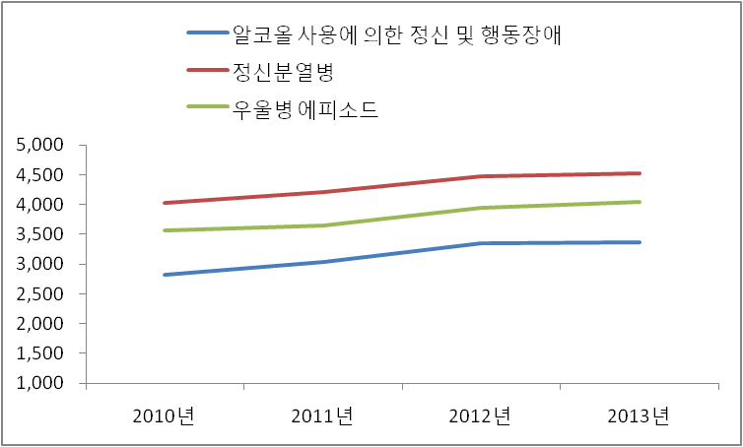
전략 과제 및 전략 방향
정신건강의학과 도입 검토 : 지역 내 미충족 의료서비스 제공
  지역 내 병원급 이상 정신건강의학과 전문의는 총 19명으로 인구 10만명당 기준 3.2명으로 전국(3.6명)대비 낮음
  정신과 주요 상병 내원일수는 매년 증가 추세로 ’10 대비 ‘13 알코올 19.3%, 정신분열병 12.6%, 우울병 에피소드 13.5% 증가
[천안시 소재 병원급 이상 정신건강의학과 전문의 현황]
[정신건강의학과 주요 상병 연도별 내원일수(전국)]
지역 | 기관명 | 종별 | 정신과 전문의
동남구 | 순천향대부속병원 | 상급종합 | 4
 | 단국대부속병원 | 상급종합 | 5
서북구 | 천안충무병원 | 종합병원 | 1
 | 충무사랑병원 | 병원 | 4
 | 천안중앙병원 | 병원 | 3
 | 마음애병원 | 병원 | 2

Slide 64
전략 과제 및 전략 방향
정신건강의학과 도입 검토 : 지역 내 미충족 의료서비스 제공
  주요 상병 중 정신분열병(F20)의 RI가 상대적으로 낮게 나타나며, 정신분열병은 종합병원 이상 이용 비율이 상대적으로 높음
  종합병원 이상에서 비교적 난이도 있는 진료 기능 수행이 필요한 정신분열병을 대상으로 한 정신건강의학과 서비스 공급이 필요함
  100대 상병의 평균 RI(69.4)를 적용하여 관내 추가 재원일수를 추계하면 36,016일로 나타남(정신분열병 35,521일)
[관내 이용율 증가를 적용한 추가 재원일수 추계]
상병코드 | 상병명 | 전체 | 관내 | RI | RI 목표 | 추가 재원일수
F10 | 알코올 사용에 의한 정신 및 행동장애 | 49,446 | 33,830 | 68.4 | 34,325 | 495
F20 | 정신분열병 | 95,560 | 30,815 | 32.2 | 66,336 | 35,521
F32 | 우울병 에피소드 | 7,228 | 6,354 | 87.9
[주요 정신건강의학과 상병의 요양기관 종별 이용 특성(전국)]
상병코드 | 상병명 | 상급종합병원 | 종합병원 | 병원 | 의원
F10 | 알코올 사용에 의한 정신 및 행동장애 | 0.8 | 3.1 | 87.8 | 8.3
F20 | 정신분열병 | 5.4 | 6.1 | 69.8 | 18.7
F32 | 우울병 에피소드 | 9.2 | 13.3 | 15.5 | 62.0

Slide 65
전략 과제 및 전략 방향
천안의료원 장기 발전 과제 및 전략 : 천안의료원 기능 및 역할에 대한 재검토
  천안시는 RI가 높고 CI가 낮은 지역으로 상급종합병원 2개소를 비롯하여 민간에 의한 의료공급이 많은 지역임
  지방의료원 실태분석을 통한 기능재정립 및 표준운영지침 개발 연구 (국립중앙의료원, 2014년) 결과 요구도가 높은 부분은 지역응급 의료기관, 분만, 신생아실, 중독으로 나타남 (해당 연구는 60분 이내 의료서비스 이용 불가능 인구와 관내이용율을 기준으로 요구도 분류)
  지역응급의료기관의 경우 현재 A등급으로 운영되고 있으나 지리적 접근성 한계로 경영손실을 나타내고 있음
  분만 및 신생아실의 경우 천안시 전체 출생아 대비 분만건수가 높아 추가적인 공급의 필요성은 낮을 것으로 판단됨
  (국립중앙의료원의 연구는 “천안시 동남구”를 의료권으로 설정하여 서북구에 다수 존재하고 있는 분만기관을 반영하지 못함)
  중독의 경우 공급 대비 미충족 수요가 존재하나 이는 현재 천안의료원이 급성기 기능으로만 운영되고 있으므로 기능 변화를 요구함
구분1 | 구분2 | 요구도 | 수행도
응급기관 | 지역응급 의료기관 | 〇 | 지역응급의료기관 (A등급)
세부분야 | 분만 | 〇 | 수행(하)
 | 신생아실 | 〇 | 미수행
 | 중독 | 〇 | 수행(하)

Slide 66
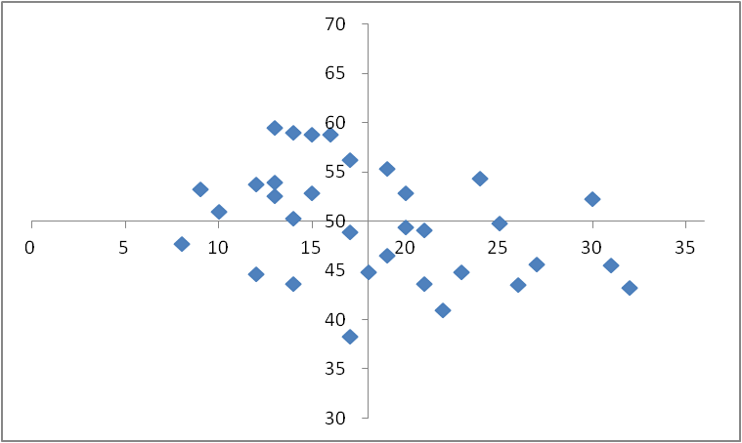
전략 과제 및 전략 방향
천안의료원 장기 발전 과제 및 전략 : 천안의료원 기능 및 역할에 대한 재검토
  33개 지방의료원의 의료급여 환자비와 의료수요과소지수 분포를 볼 때 과소지수가 낮을수록(공급이 많을수록) 의료급여 환자비가 높아짐
  천안의료원의 경우 의료급여환자 비율 32%로 33개 지방의료원 중 가장 높게 나타남
  천안과 같은 민간 기관의 공급이 충분한 지역 내에서 의료원의 역할은 취약계층 진료로 제한되고 있는 상황임
  → 기능 및 역할에 있어 진료과 또는 진료기능 차원이 아닌 대상 중심의 검토 (저소득층 대상의 사회안전망 기능 강화)
  병원 전체적인 진료 기능 및 역할 재정립에 따른 세부 진료과 및 진료영역 재조정 검토
[의료수요과소지수]
[천안]
[의료급여 환자비]

